Slide 2
Notes:
VIDEO

Slide 4
Notes:
สวัสดีครับ จากที่ทุกคนได้ดูวีดีโอจบไปแล้ว คงจะรู้จักผมแล้ว ผมพรชัย เตชะไกรศรี Founder Poise Corporation นะครับ เรามาเริ่มทำความรู้จัก Poise กันเลยดีกว่า
POISE Corporation เกิดขึ้นจากผมและ co-founder คุณชาญชัย สือวงศ์ประยูร และกลุ่มผู้บริหารจากหลากหลายกลุ่มธุจกิจ ที่มารวมตัวกันและผันตัวมาทำธุจกิจแบบ Niche Market
ที่บริหารงานภายใต้แนวคิด “Perfect Pyramid Process” คือ
Precise รู้จริง
Practicality นำไปใช้ได้จริง
และ Professional เป็นมืออาชีพ

Slide 5
Notes:
นอกจากนี้ แนวคิดในการพัฒนา product ในแต่ละ project เรามีวิธีคิดแบบ Human Centric
ที่ทุกๆโปรเจ็คต้องตอบโจทย์และใช้ได้จริง
นั่นก็แปลว่า เราต้องหาคำตอบทั้งๆที่ยังไม่มีคำถามด้วยซ้ำ
ว่าจริงๆแล้วเนี่ยลูกค้าเราต้องการอะไร ไม่ใช่แค่ function หรือ emotion ที่ตอบโจทย์ เรายังให้ความสำคัญกับ sustainability

Slide 6
Notes:
เรามีธุรกิจหลัก ก็คือธุรกิจ hospitality ในส่วนของโรงแรม ร้านอาหาร และคาเฟ่
และอีกธุรกิจ คือ อสังหาริมทรัพย์
ทั้งหมดนี้จะเป็นธุรกิจที่ต้องชัดเจนในทุกๆโปรเจ็ค

Slide 7
Notes:
Hidden hotel In Bangkok ในนาม “ชาน บางกอกน้อย”
Boutique Hotel 22 ห้อง กับ Concept Simply at ease
ที่จะทำให้ทุกๆท่านหลุดไปอยู่ในโรงแรมรับอันแสนสงบ
ที่ตั้งใจให้เป็น A Must Destination ของคนทั่วโลก

Slide 8
Notes:
โรงแรม E11 At BTS ปุณณวิถี กับ Concept Tempo of Life
City Hotel 26 ห้อง สื่อถึง Lifestyle ของคนรุ่นใหม่
ที่ต้องง่าย และสะดวกในทุกๆจังหวะของการท่องเที่ยว

Slide 9
Notes:
IMM Restaurant ด้วย Concept Next Original Thai Food
เป็น Hidden Private Course Menu
การันตีด้วยรางวัลมิชลิน ตั้งแต่ ปี 2020 จนถึงปีปัจจุบัน
ซึ่งทุกท่านจะได้เข้าร่วมเปิดประสบการณ์ในเย็นวันนี้

Slide 10
Notes:
ARCH คาเฟ่ที่เป็นมากกว่าร้านกาแฟ เราคือ Landmark
ที่สะท้อนความงามของ งานออกแบบ
ทั้งภายนอก และ ภายใน มีทั้งหมด 2 สาขา สาขาสุขุมวิท และ สาขาบางกอกน้อย
สาขาสุขุมวิท กับ concept “Good things happen after the series of archways
สาขาบางกอกน้อย เกิดขึ้นจากการที่เราอยากสร้าง ambience ของการมา cafe ให้ได้มากกว่าแค่การดื่มกาแฟ

Slide 11
Notes:
Arch x Chann คาเฟ่ที่หลายๆคนตกหลุมรักกับความชิวริมแม่น้ำพร้อมให้บริการอาหารเครื่องดื่มแบบครบวงจร ที่นำพื้นที่ส่วนกล่างของโรงแรมมาพัฒนาเป็นคาเฟ่

Slide 12
Notes:
Modular House ภายใต้ Brand Modspace
ที่เป็นอีกจุดเปลี่ยนของนวัตกรรมการสร้างบ้านสำเร็จรูป
ที่ตอบทุกปัญหาและความต้องการ ในวิถีชีวิตแบบ Next Normal

Slide 13
Notes:
มาถึงโปรเจ็กใหม่ของเราวันนี้นะครับ The Haute กาญจนา-สาทร อย่างที่ได้เล่าไปตอนต้นว่า พอยส์ให้ความสำคัญแนวคิดในการพัฒนา product จาก human centric ที่เน้นทั้ง function emotion และ sustainablity อย่าง project นี้ เราเริ่มคิดจากว่าลูกค้าใน location นี้ ต้องการอะไร พอยส์ให้ ecosystem ได้อย่างไร เดี๋ยวเราจะมาพูดคุยกันใน slide ถัดไปกันครับ

Slide 14
Notes:
โปรเจ็คนี้เราได้มีโอกาสร่วมงานกับ AAd ที่มาช่วยเราดูแลเรื่องงานออกแบบ และ jk ที่เข้ามาบริหารเรื่องแผนการขายและการตลาด

Slide 15
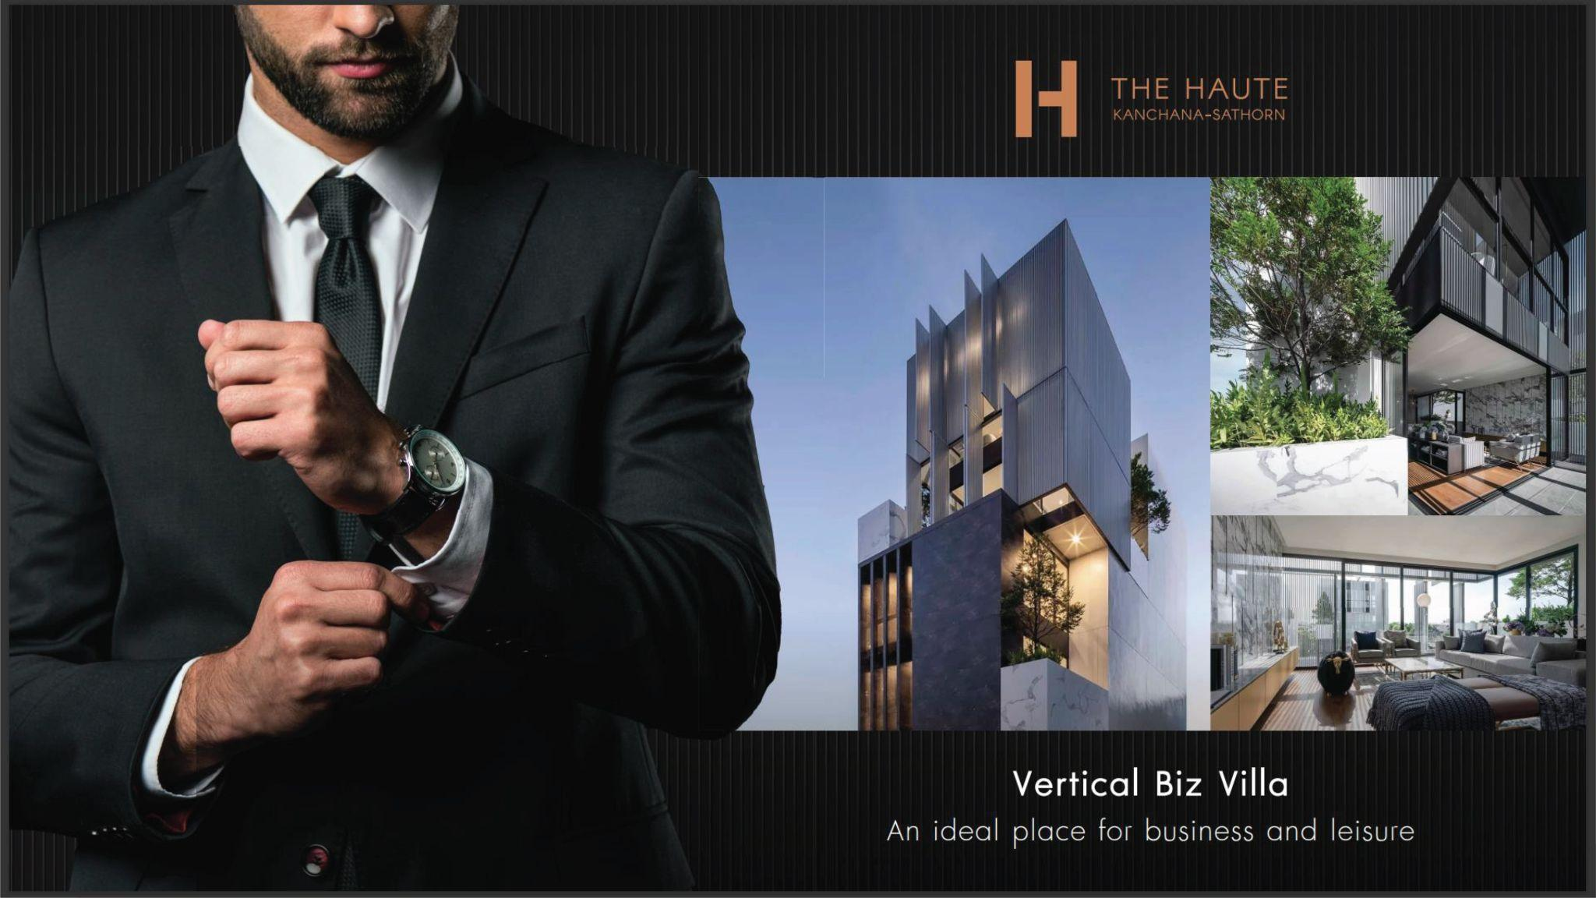
Notes:
เรามาพูดถึงเรื่อง concept ของโครงการนี้ก่อนเลยนะครับ
โครงการ The Haute กาญจนา-สาทร กับ Concept Vertical Biz Villa
เรามองถึงยุคใหม่ ที่บ้านกลายเป็นทุกอย่างของชีวิต ดังนั้นความ Flexible ของตัวอาคาร จึงเป็นเรื่องสำคัญมากที่จะทำให้เกิด Sustainability
ซึ่ง product นี้ เราทำเพื่อให้ตอบโจทย์ในทุกๆมุมและทุกๆช่วงเวลา เรียกได้ว่าอาคารหลังนี้สามารถปรับและเปลียนได้ทั้งจุดประสงค์การใช้งานและวัตถุประสงค์การซื้อ ไม่ว่าจะลงทุน อยู่อาศัย หรือ ประกอบธุระกิจ หรือ อื่นๆ ก็สามารถปรับได้อย่างลงตัว ดังนั้น ที่นี่จึงเป็นคำตอบขอบทุกอย่างในการใช้ชีวิตแบบ Next Normal ครับ

Slide 16
Notes:
อาคารที่ถูกออกแบบมาเพื่อรองรับจังหวะต่างๆของชีวติ ไม่ว่าจะเป็นเรื่องของธุระกิจ หรือ การอยู่อาศัย ด้วยพื้นที่อาคารเราสามารถ developให้เข้ากับ Lifestyle ของผู้ใช้งานได้แบบ Custom made เดี๋ยวเรามาดูแปลนตัวอย่างกัน

Slide 17
Notes:
เรามาเริ่มที่ Residential and Office working space

Slide 18
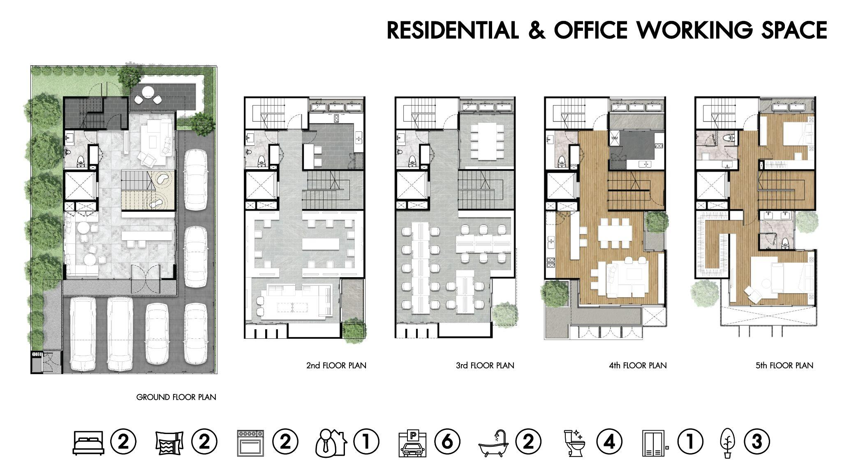
Notes:
นี่คือ layout ของบ้าน เมื่อบ้านเป็นได้ทั้งที่อยู่อาศัยและ office working space จะประกอบด้วย
2 ห้องนอน
2 ห้องนั่งเล่น
2 ห้องครัว
1 ห้องทำงาน CEO
6 จอดรถสูงสุด 6 คัน
2 ห้องอาบน้ำ
4 ห้องน้ำ
1 ลิฟท์โดยสาร
3 ต้นไม้ใหญ่บนอาคาร

Slide 19
Notes:
ต่อมาเรามาดู layout plan ของResidential for Inter-Generation

Slide 20
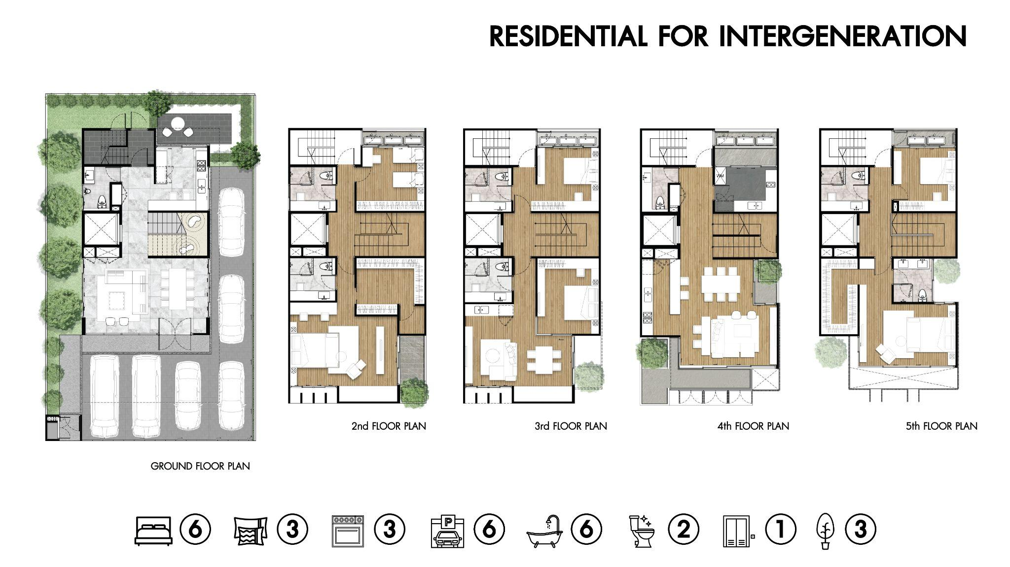
Notes:
นี่คือ layout ของบ้าน เมื่อบ้านเป็นได้ทั้งที่อยู่อาศัย 100% จะประกอบด้วย
6 ห้องนอน
3 ห้องนั่งเล่น
3 ห้องครัว
6 จอดรถสูงสุด 6 คัน
6 ห้องอาบน้ำ
2 ห้องน้ำ
1 ลิฟท์โดยสาร
3 ต้นไม้ใหญ่บนอาคาร

Slide 21
Notes:
ที่ดินแปลงนี้มีความน่าสนใจตรงที่เป็นจุดเชื่อมต่อของถนนในหลายๆเส้นทาง ห่างจากสาทร CBD ของกรุงเทพเพียง 15 นาที และยังใกล้กับถนนที่มีความสำคัญในหลายๆเส้นทาง ไม่ว่าจะเป็น ราชพฤกษ์ เพชรเกษม กาญจนาภิเษก สาทร แล้วก็พระราม 2

Slide 22
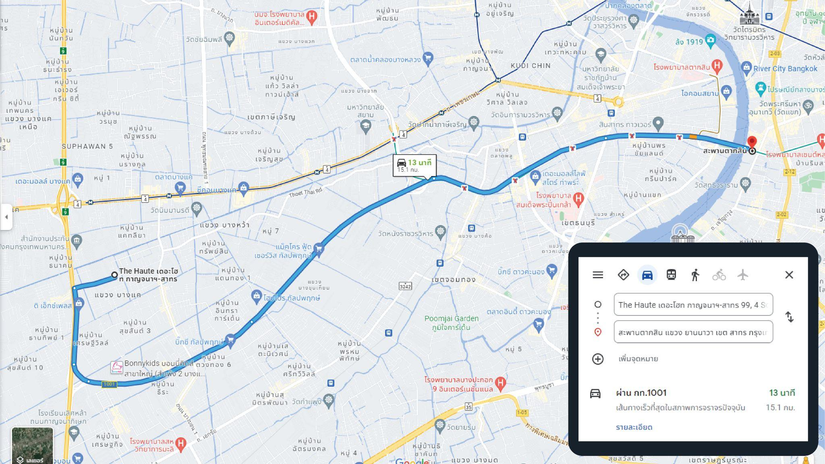
Notes:
จาก Google maps เห็นได้ว่าโครงการ The Haute ของเราอยู่ห่างจาก CBD สาทรเพียง 13 นาที

Slide 23
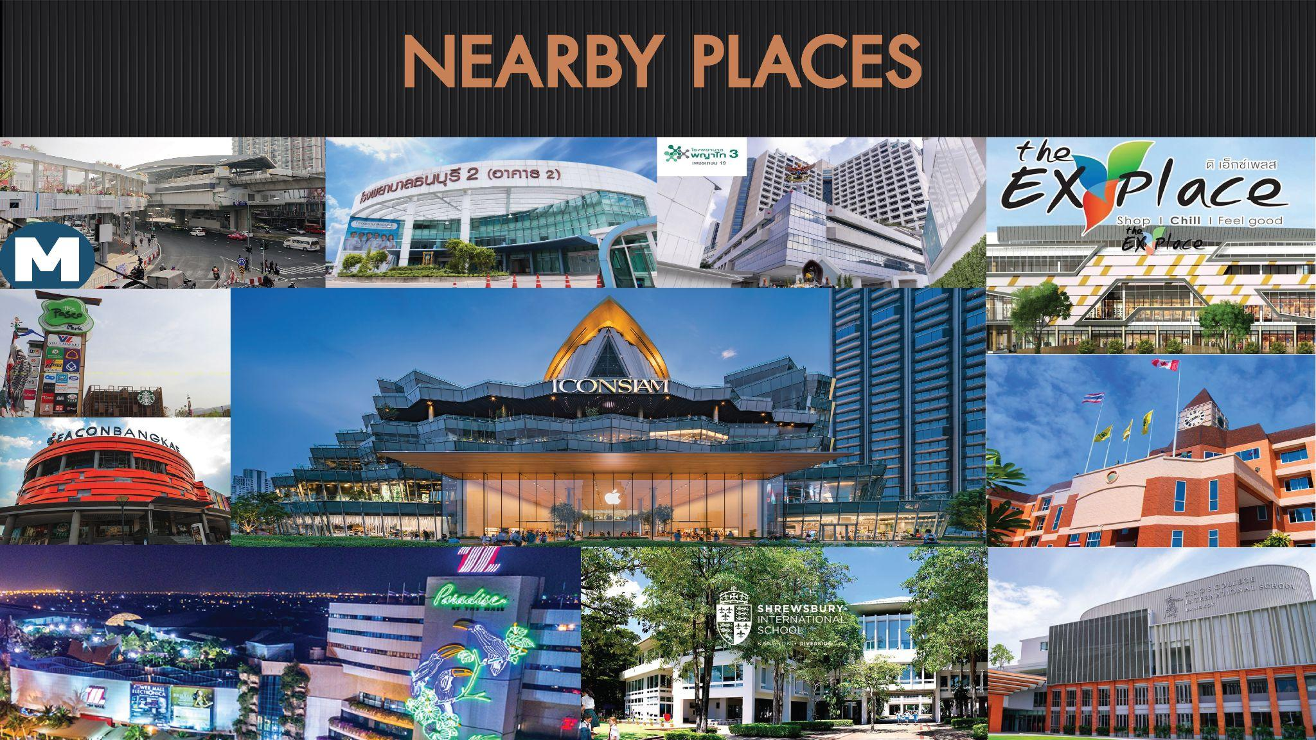
Notes:
เป็น location ที่ค่อนข้างใกล้ สิ่งอำนวยความสะดวกระแวกโครงการมากมาย ทั้ง โรงพยาบาล ห้างสรรพสินค้า community mall และโรงเรียน

Slide 27
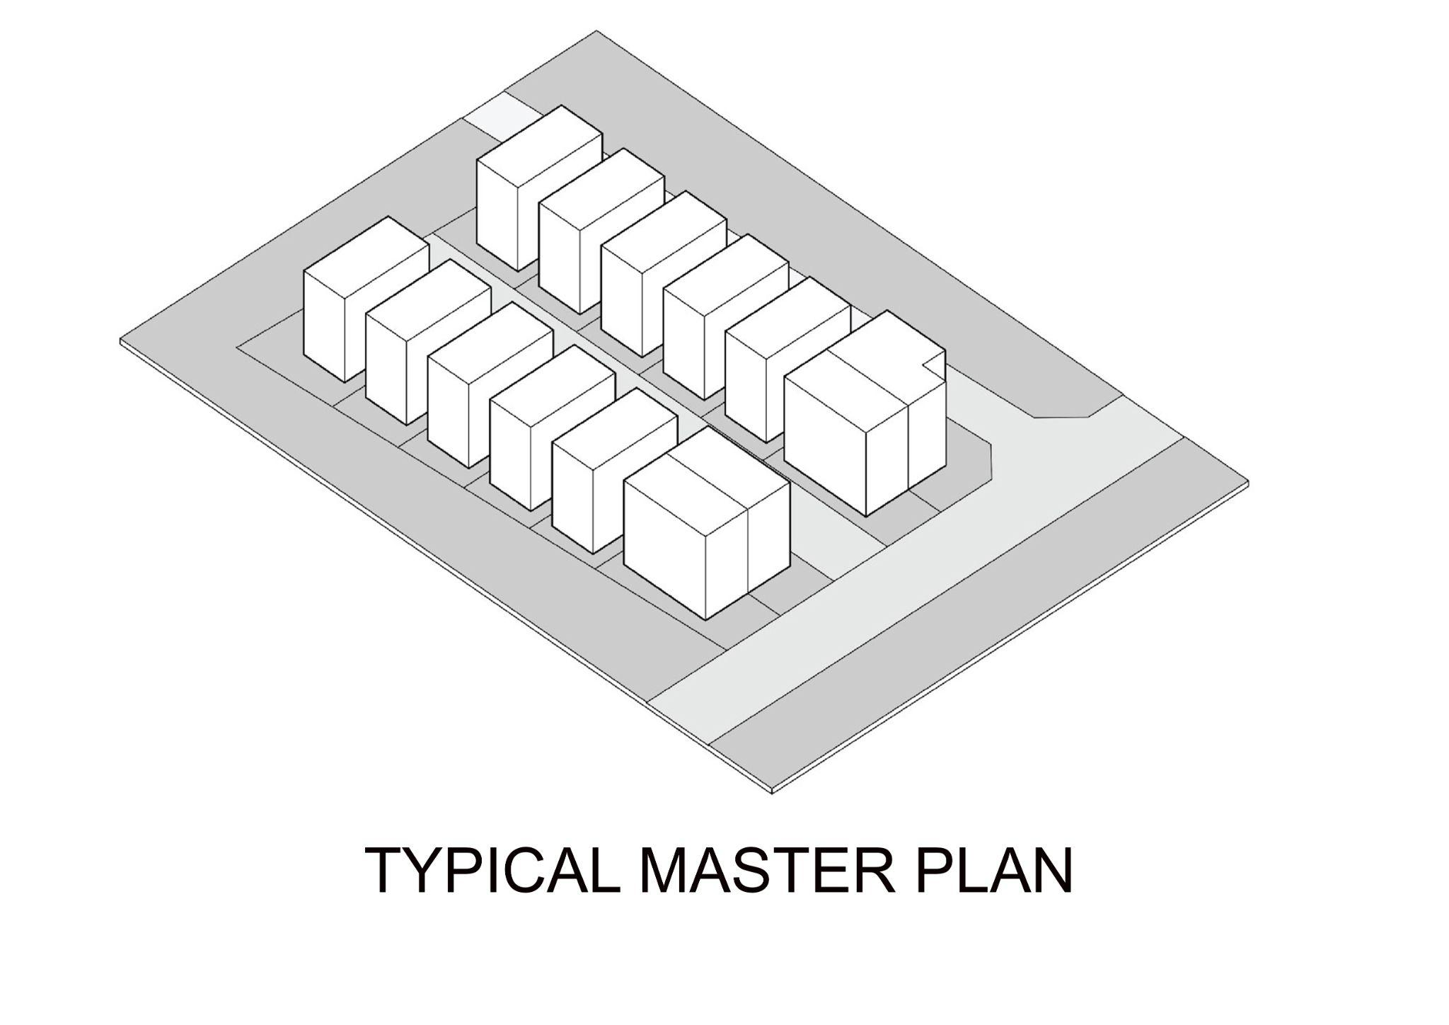

Slide 28
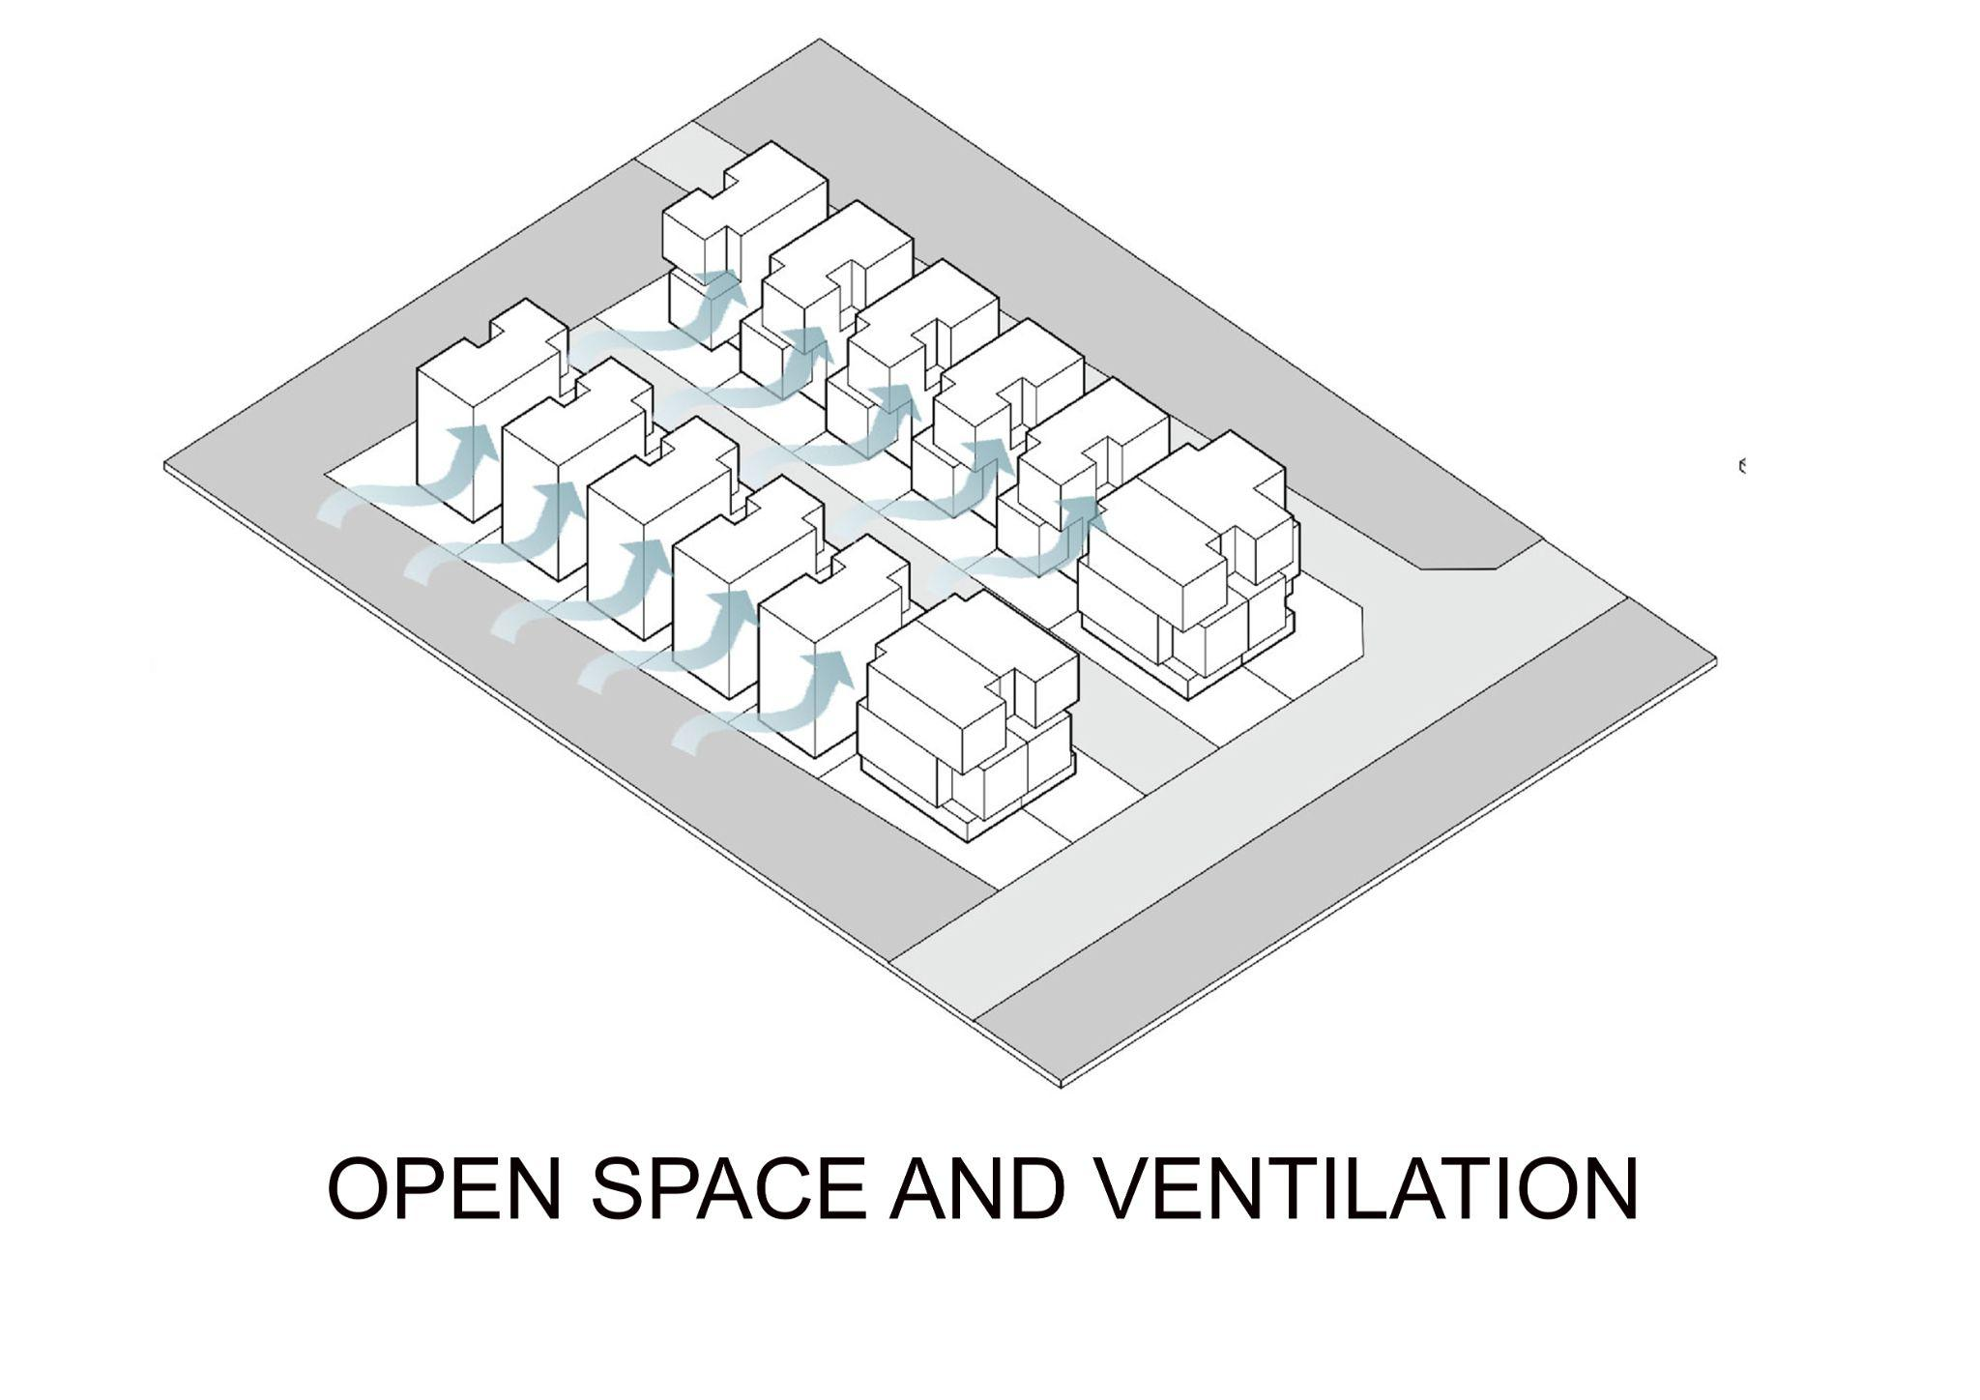

Slide 29
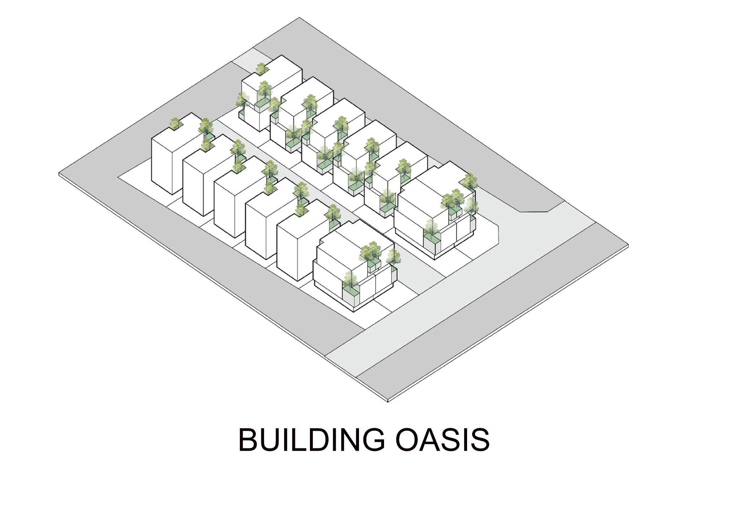

Slide 30
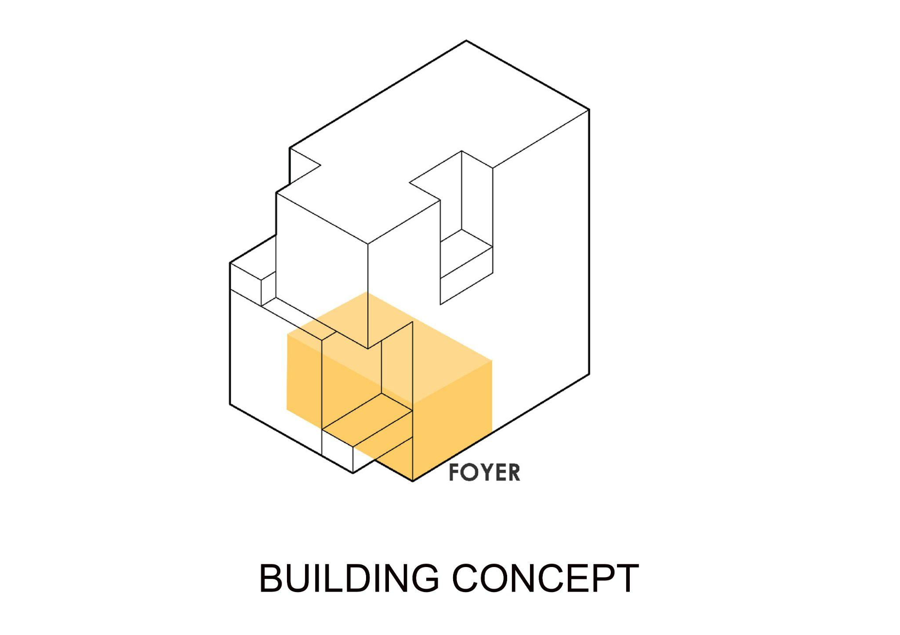

Slide 31
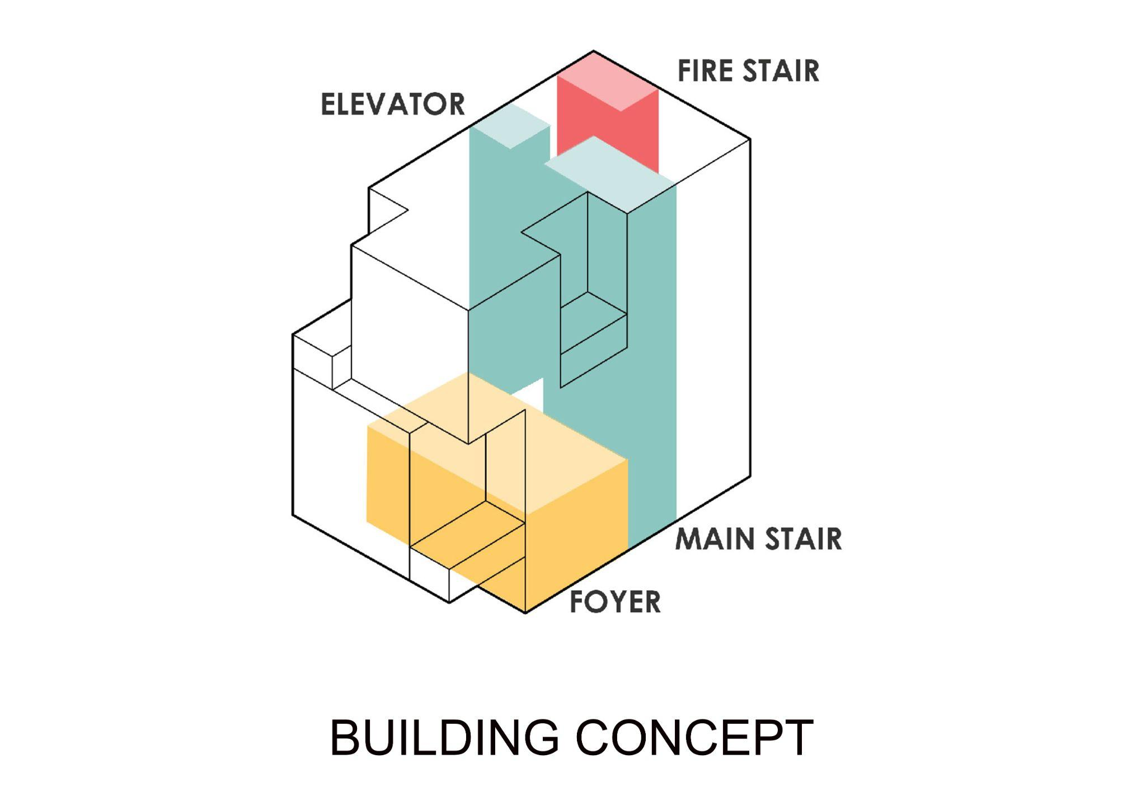

Slide 32
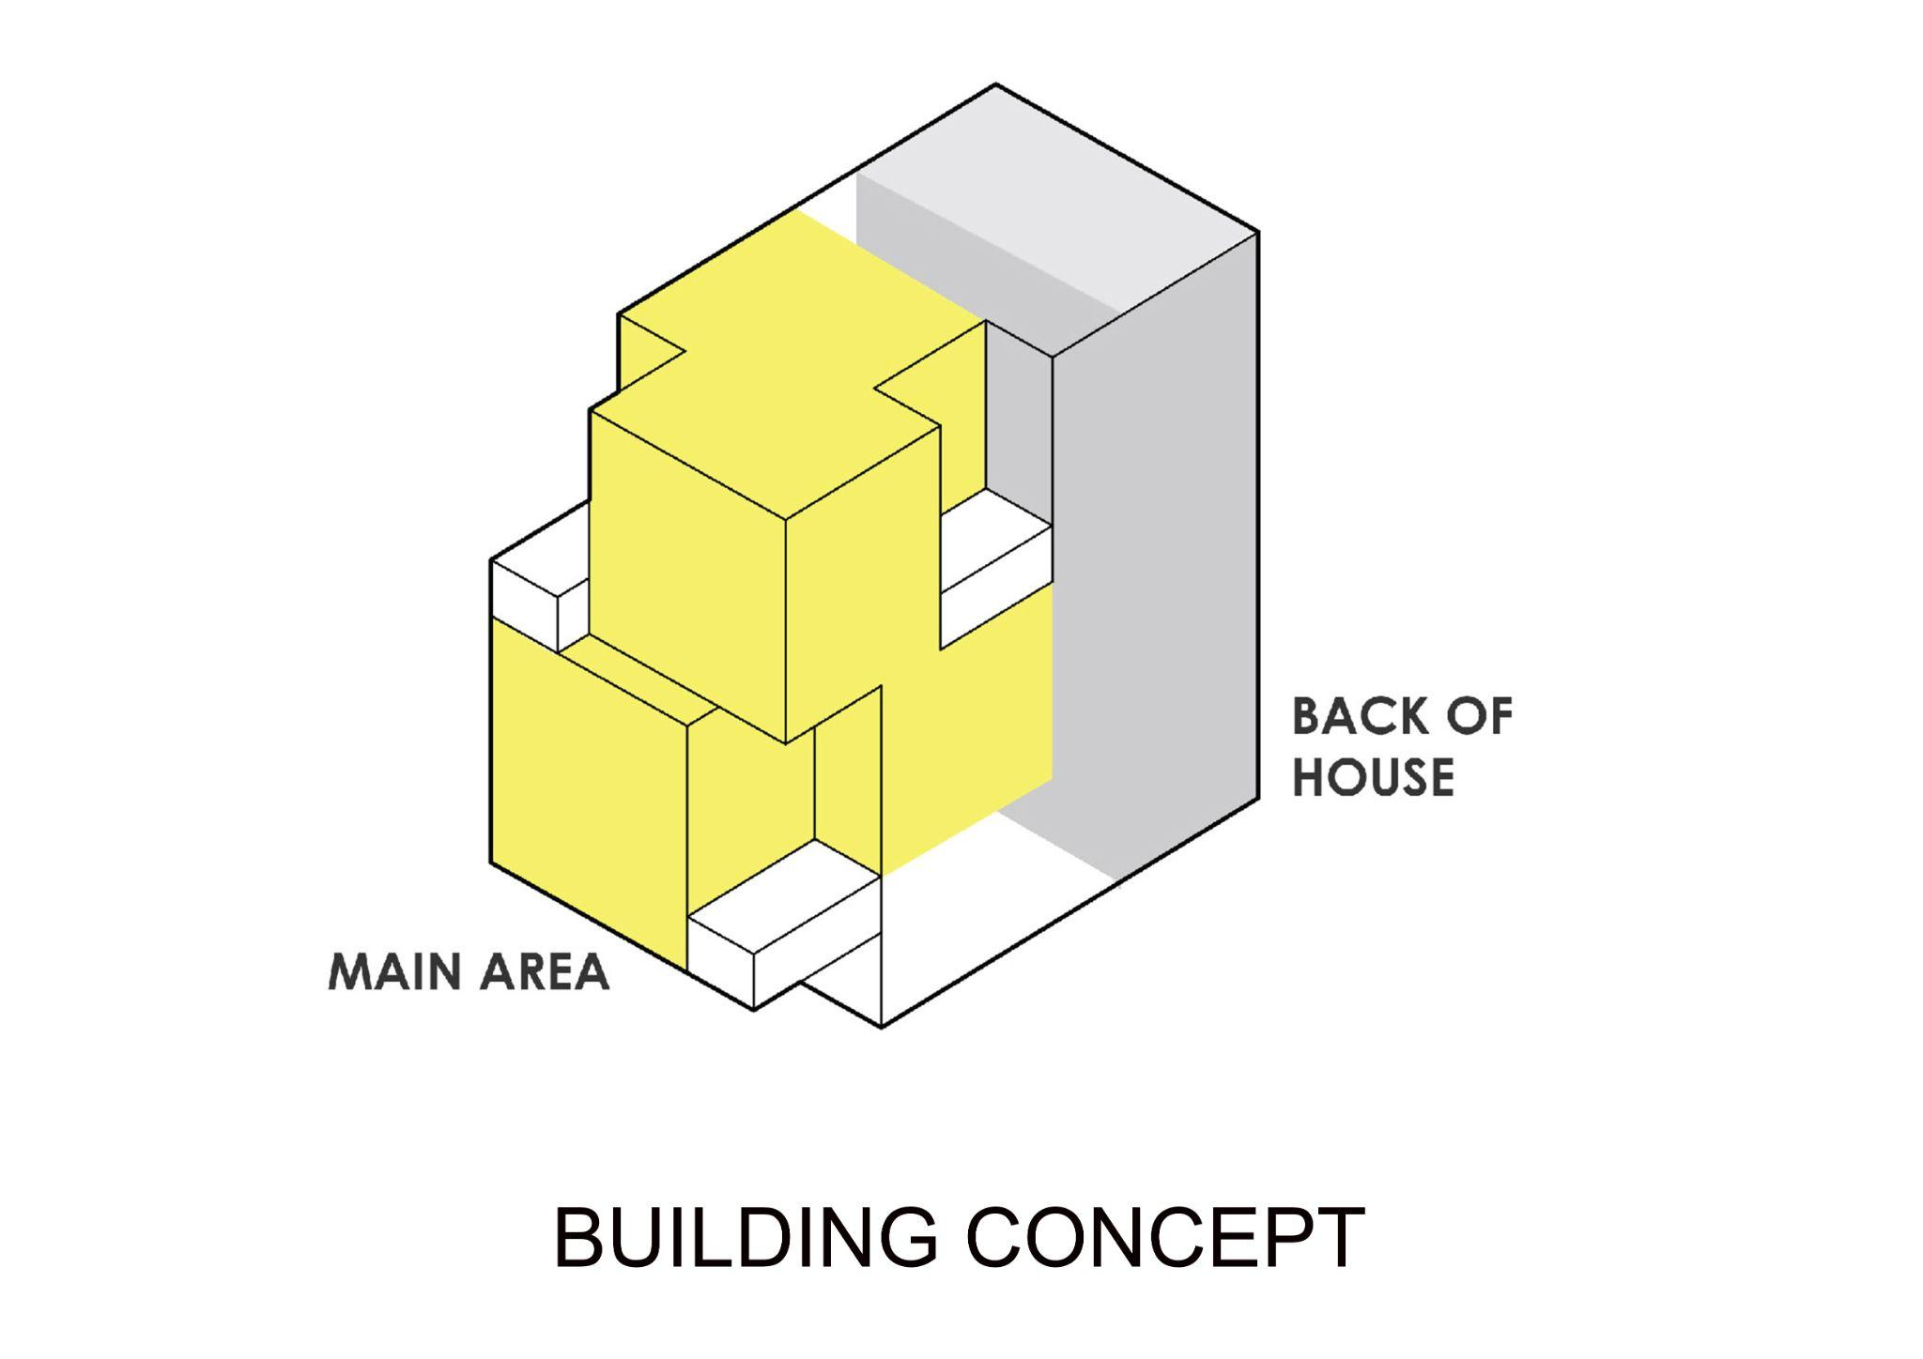

Slide 33
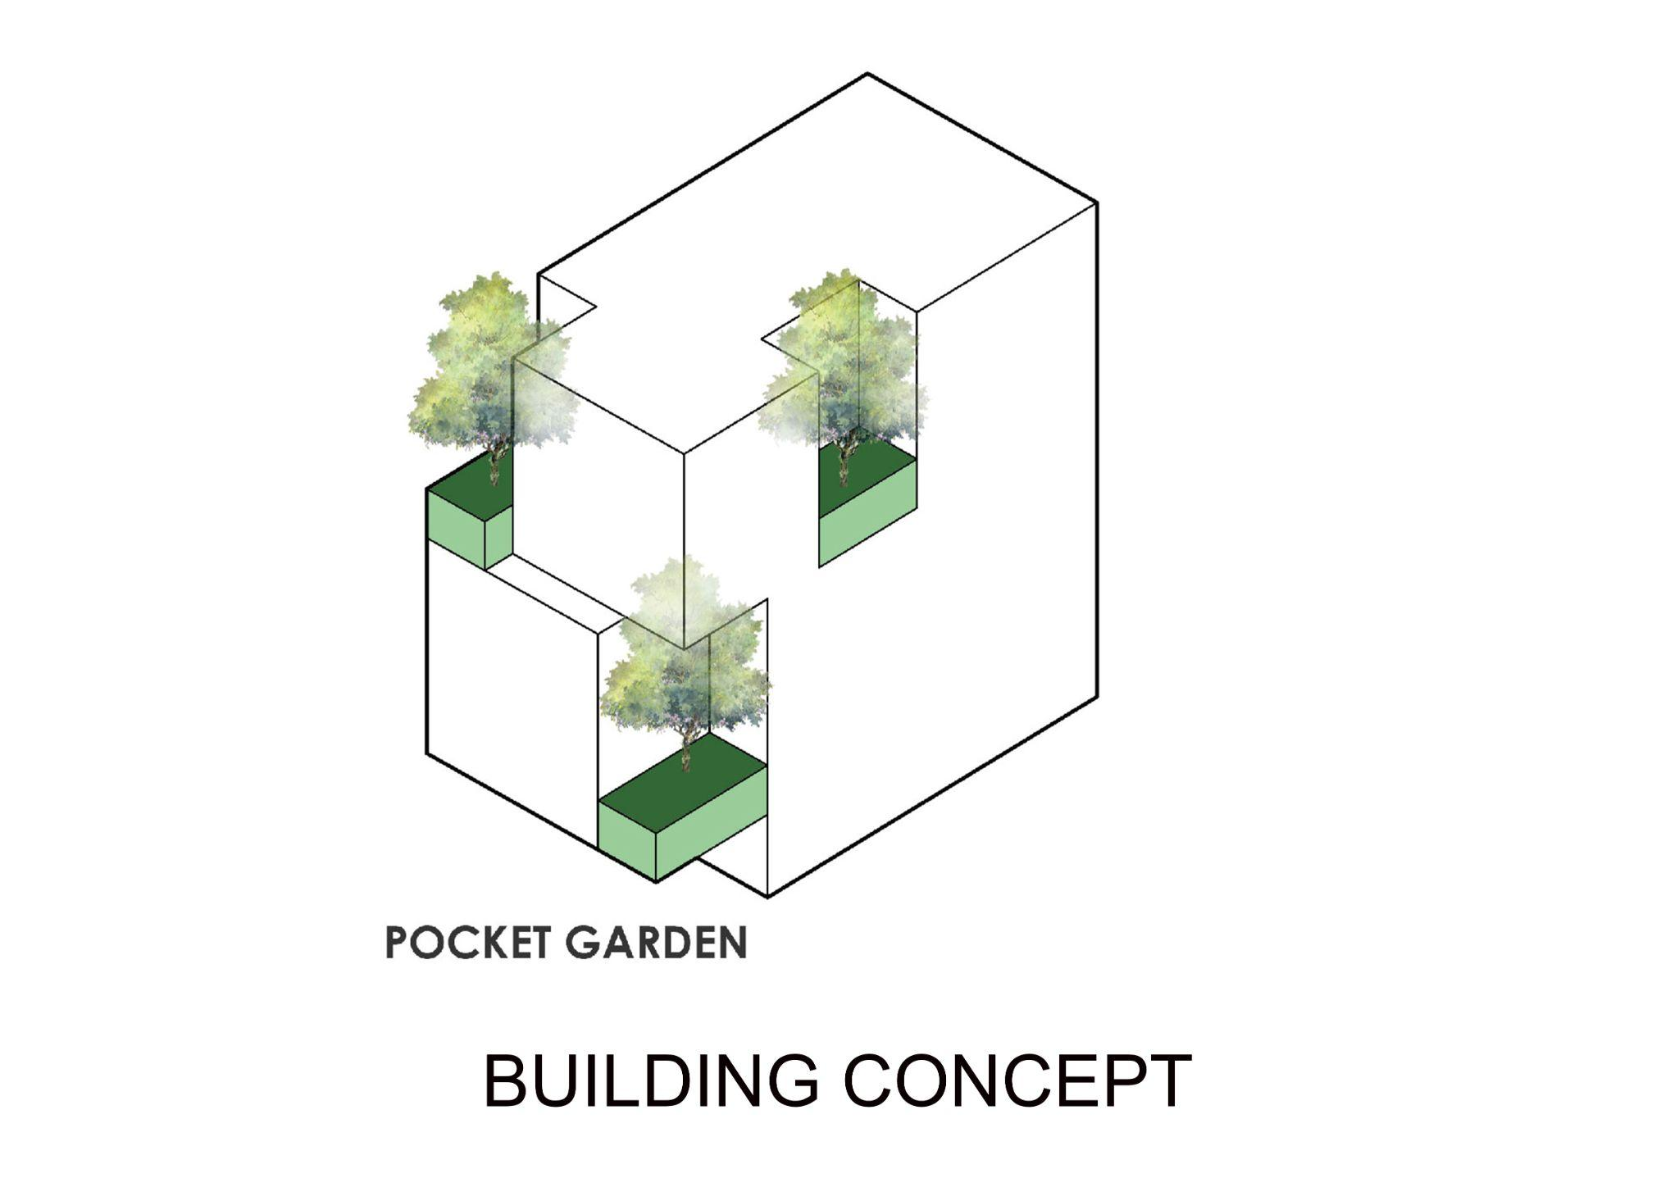

Slide 34
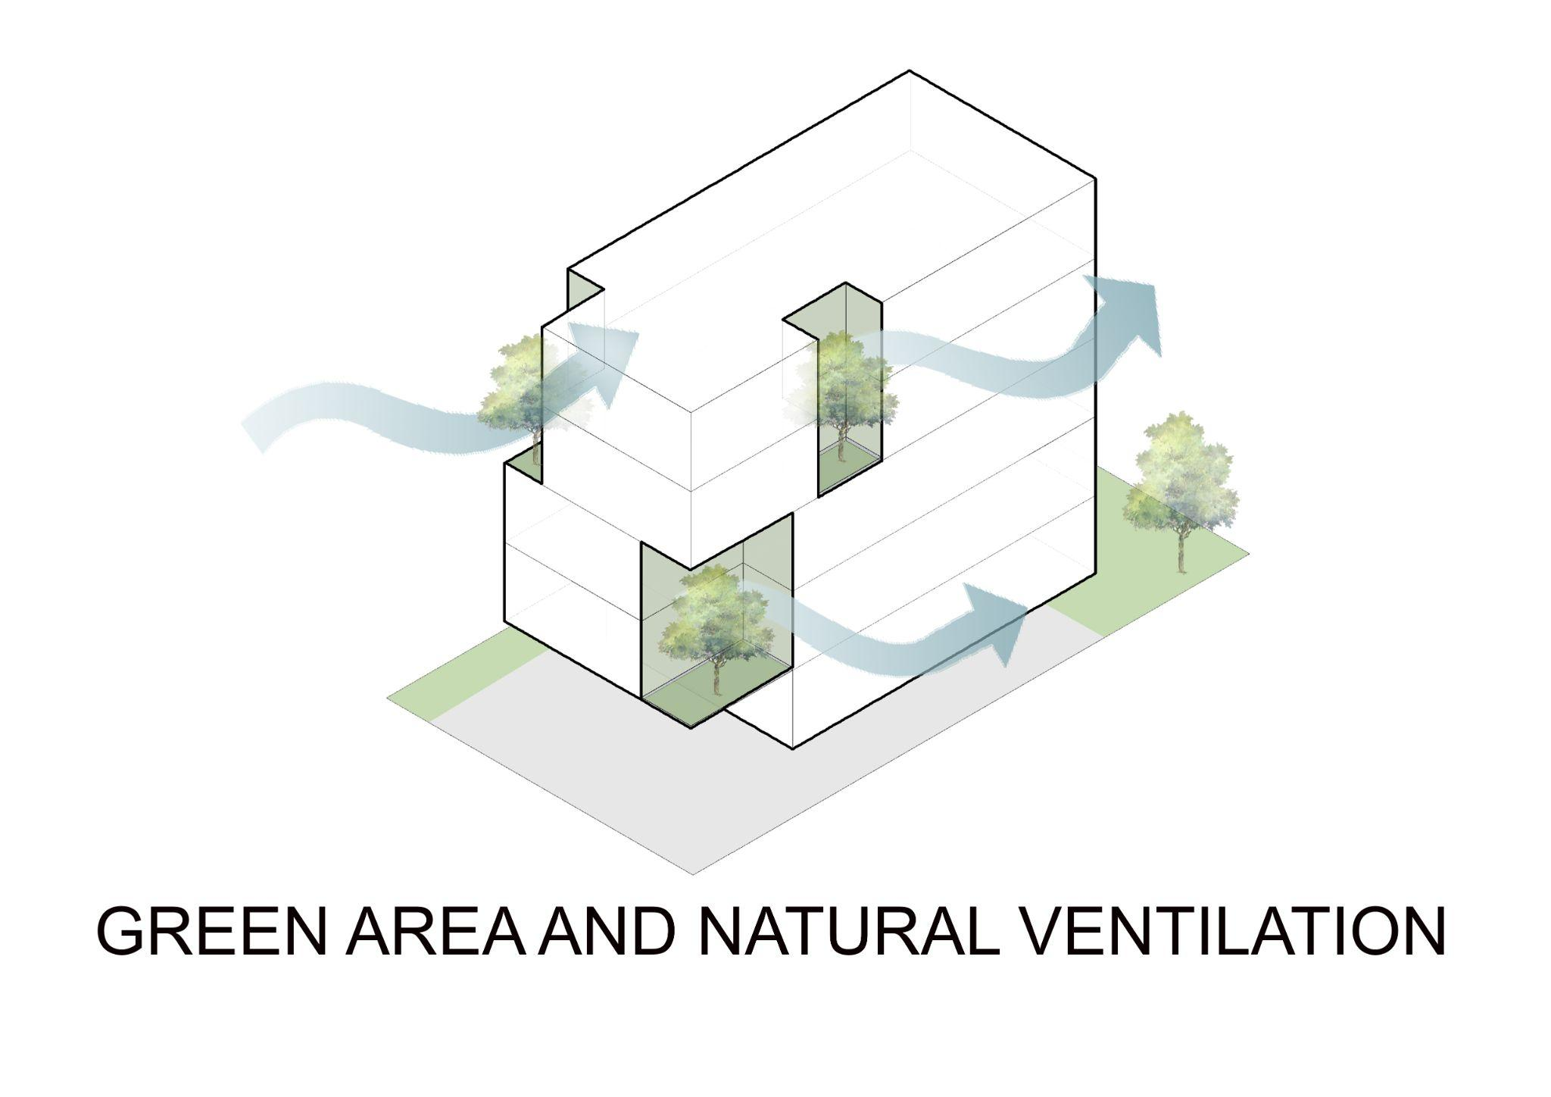

Slide 35
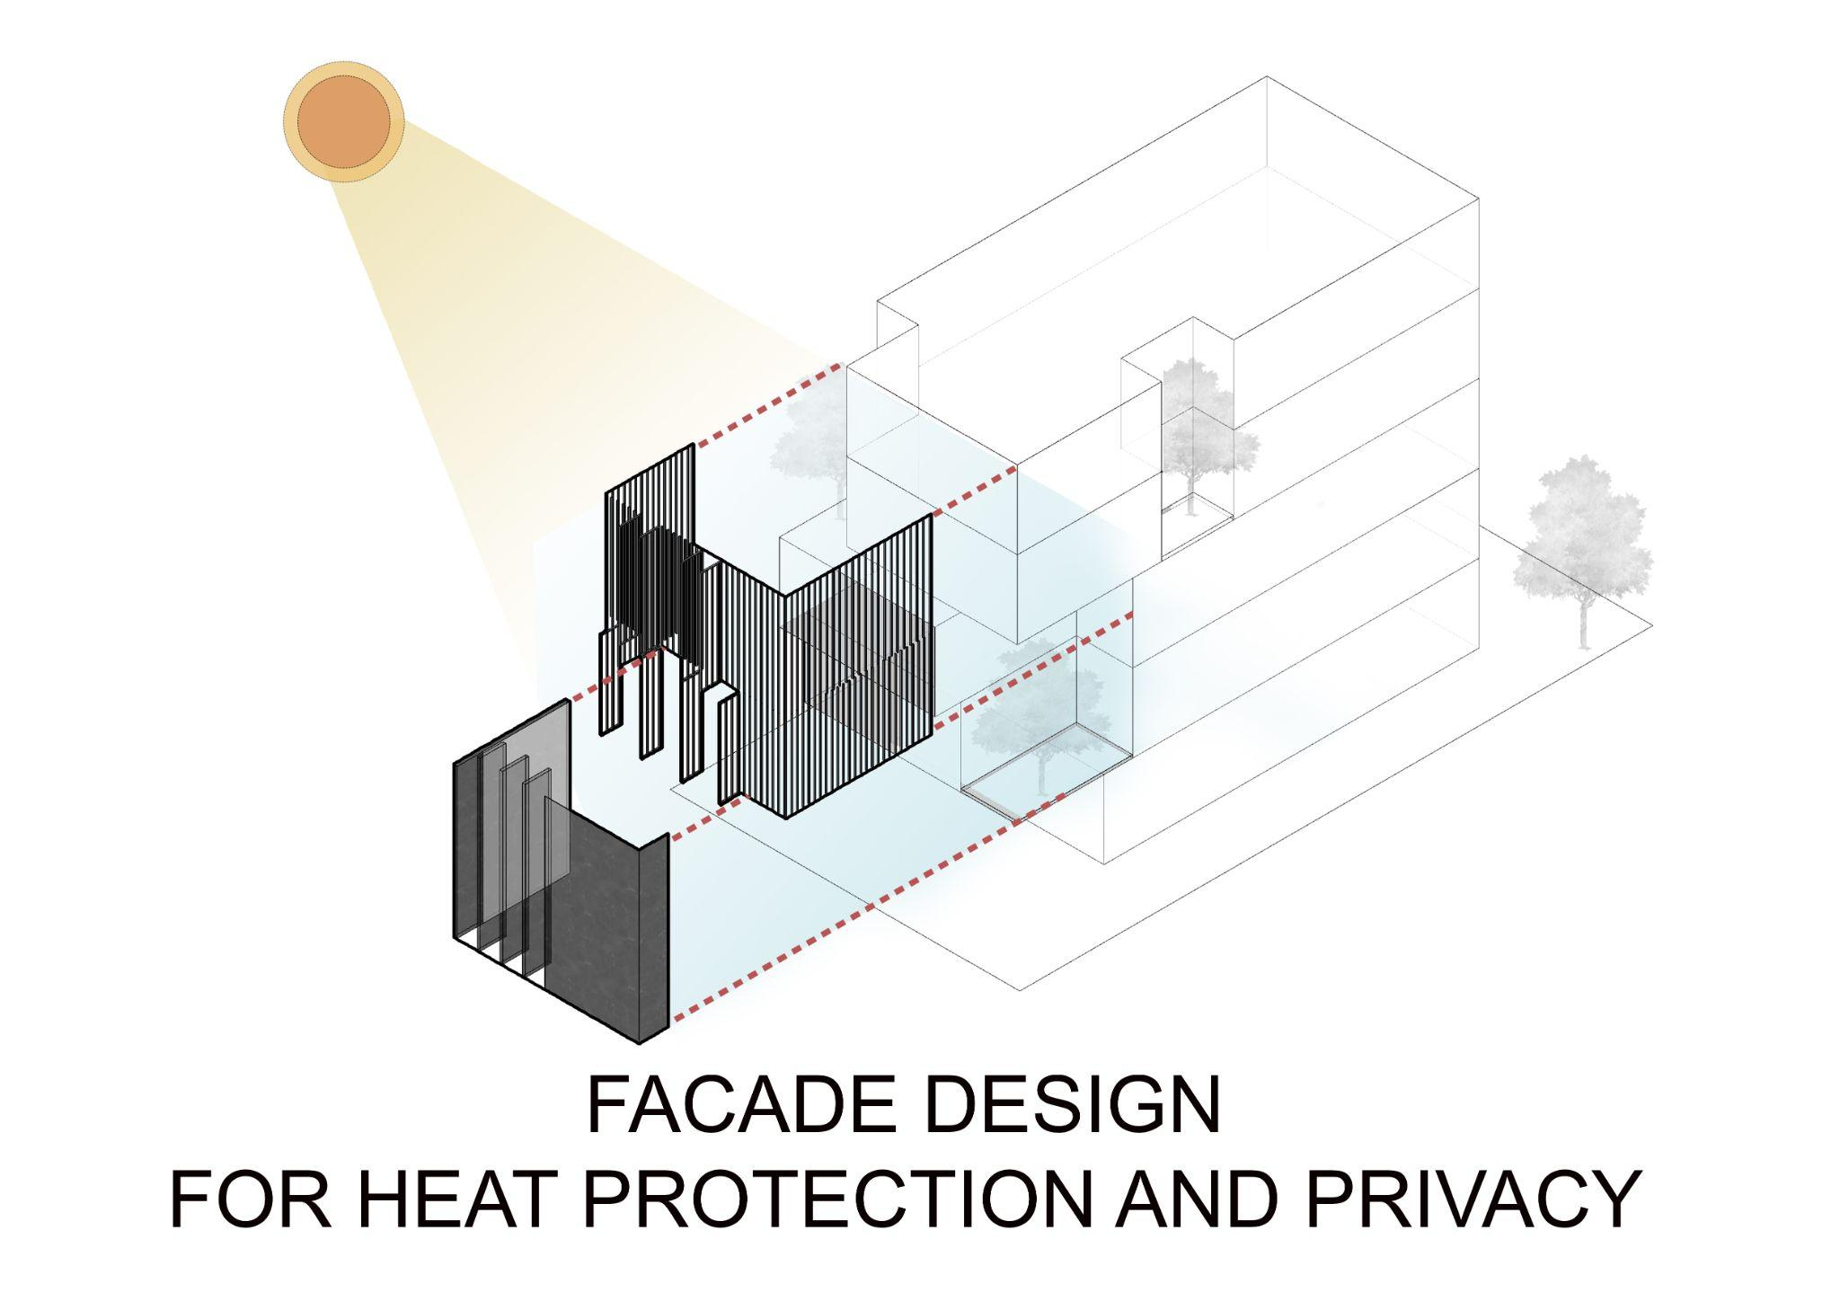

Slide 36
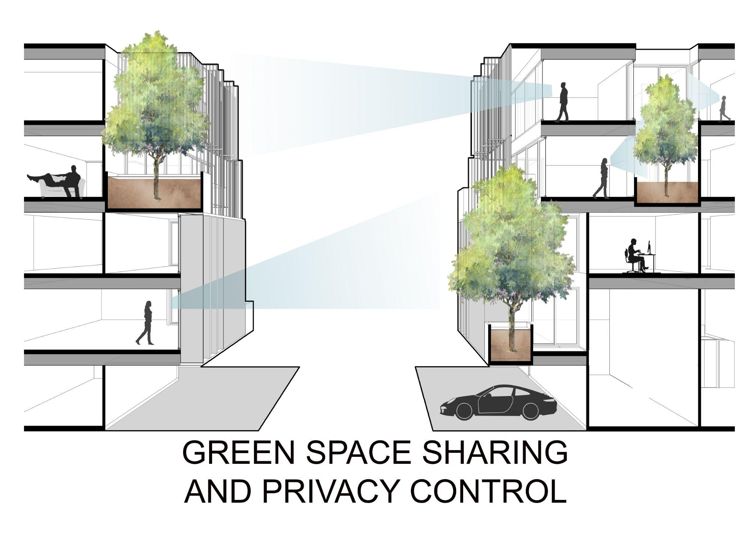

Slide 37
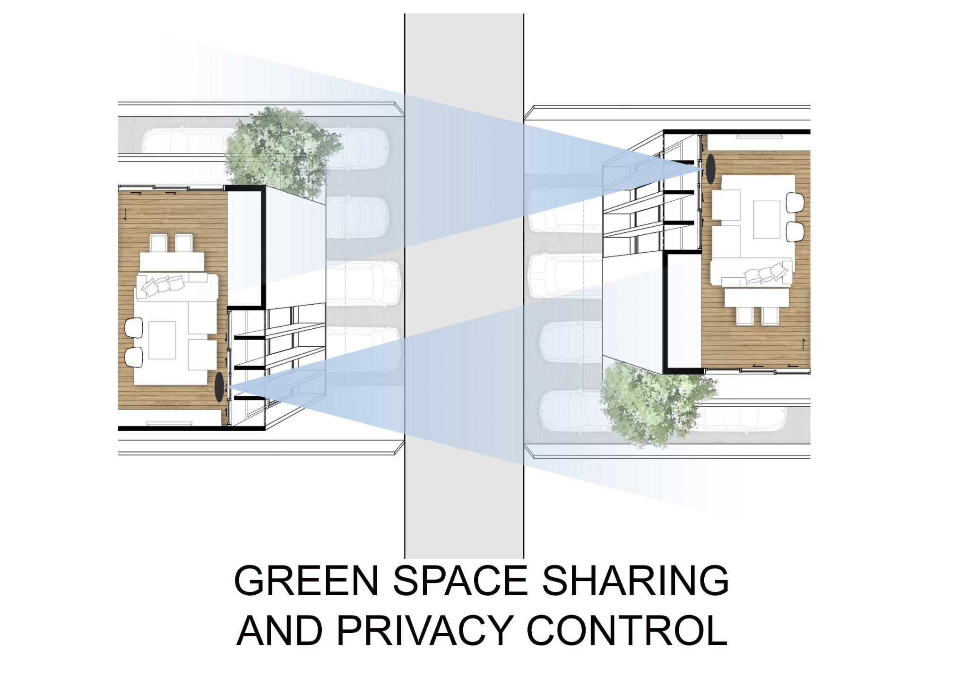

Slide 38
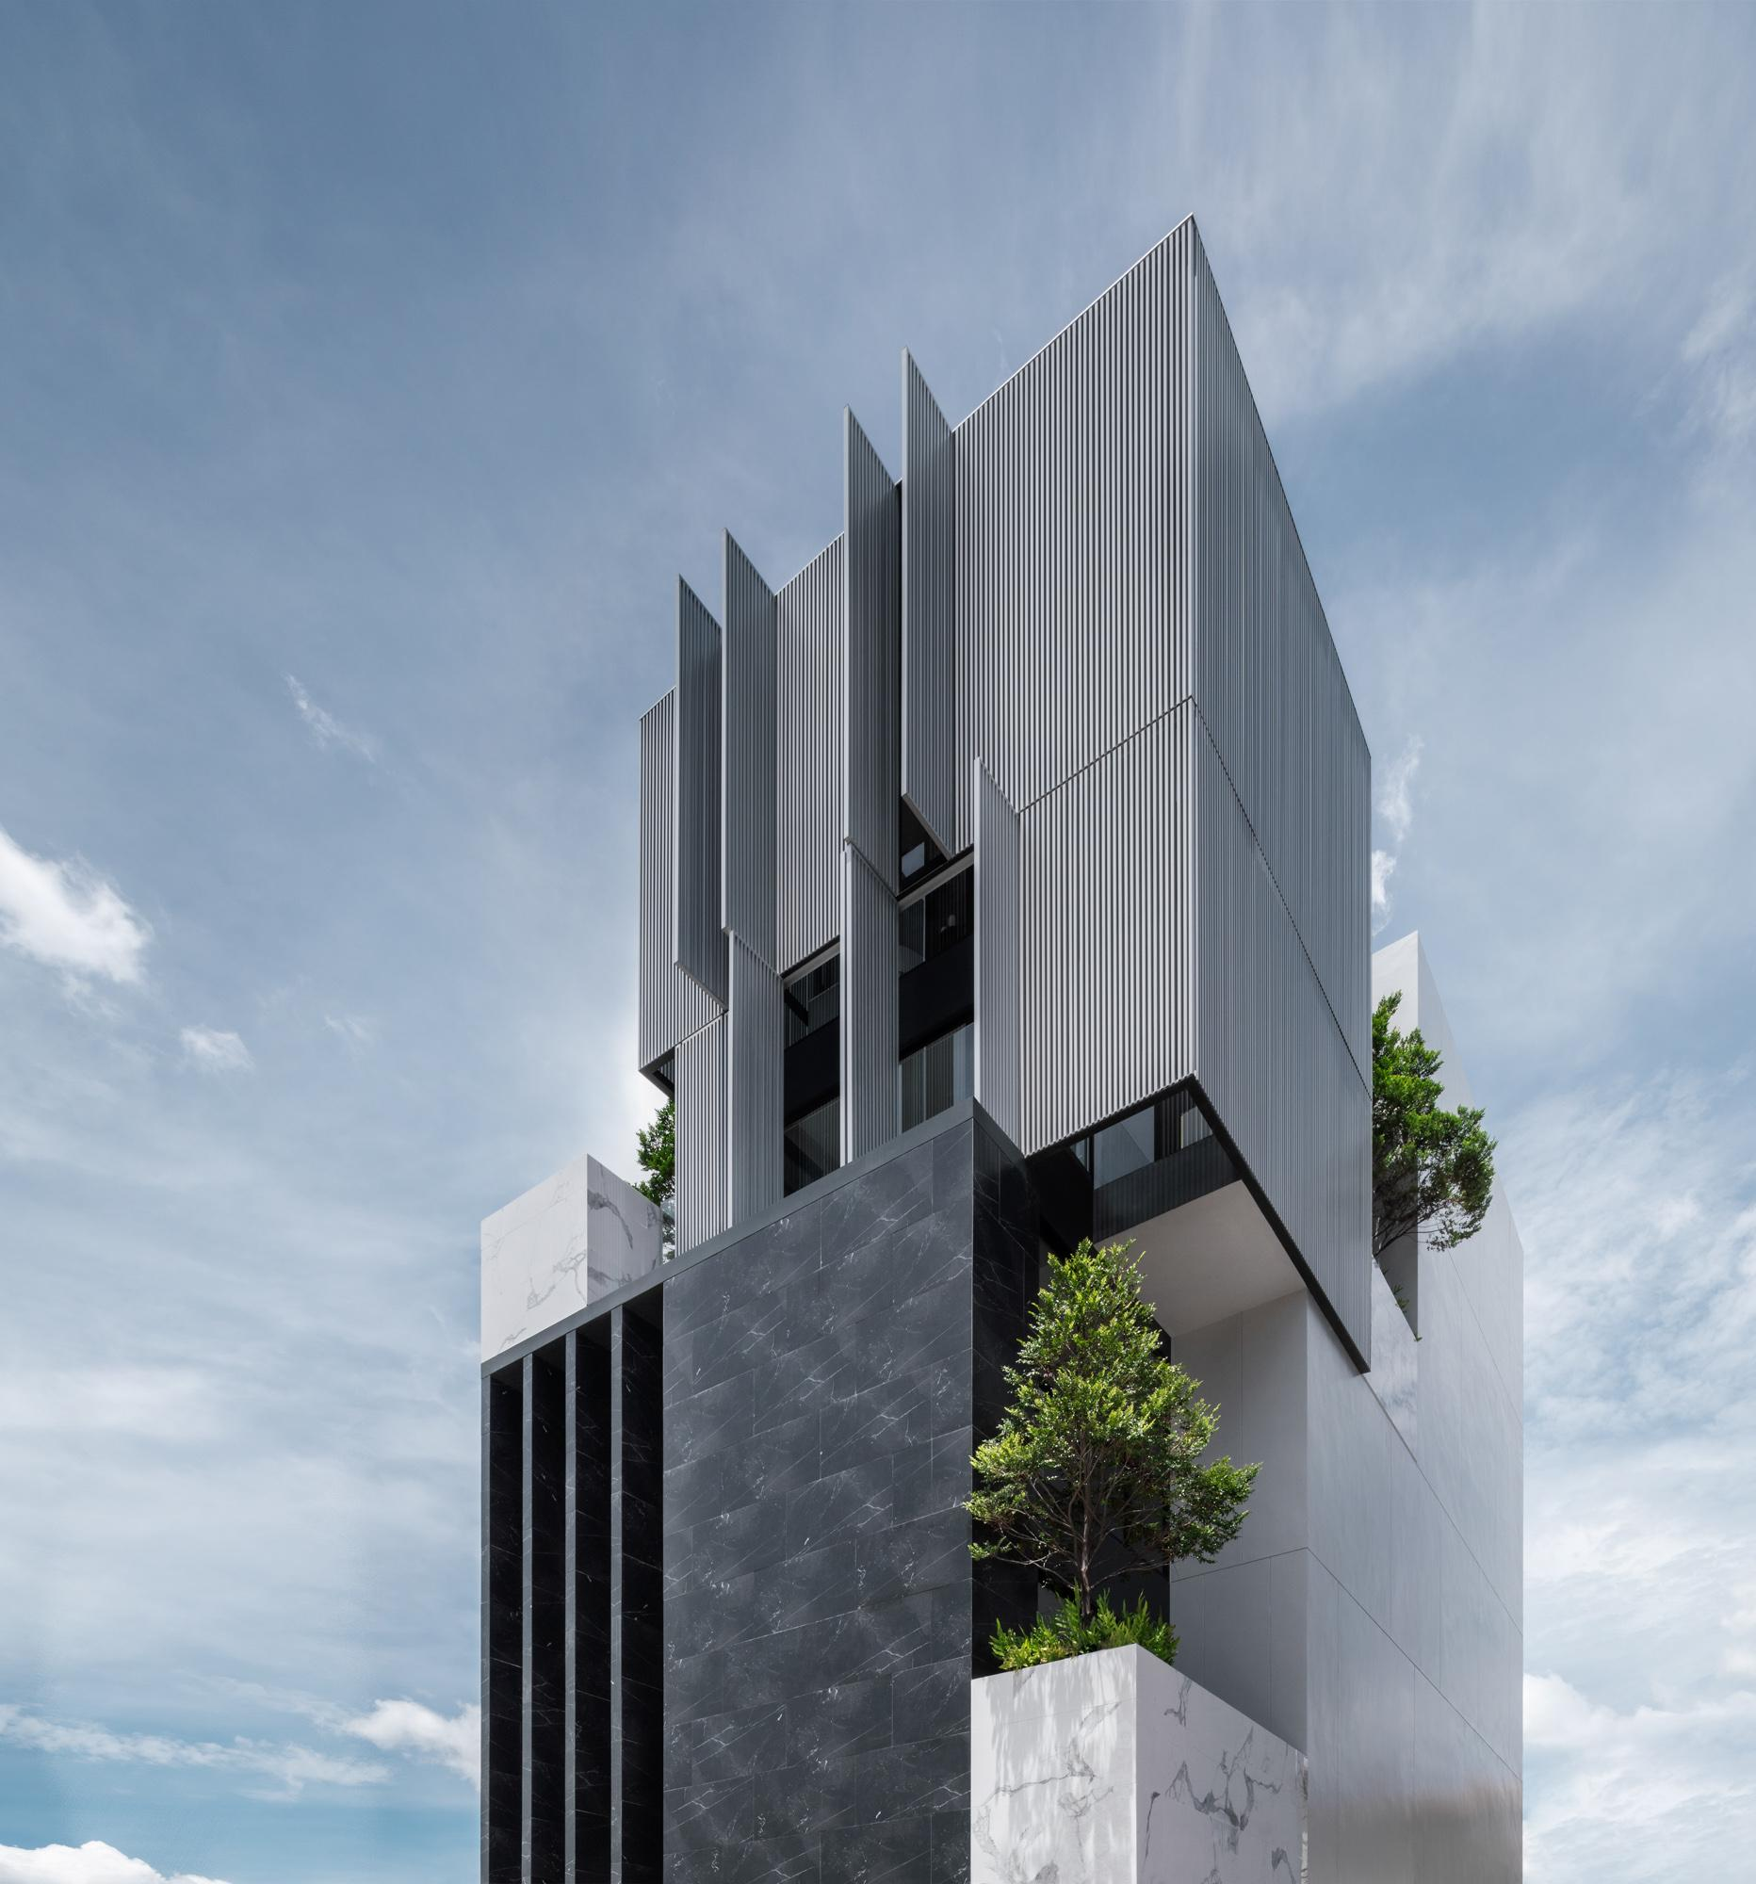

Slide 39
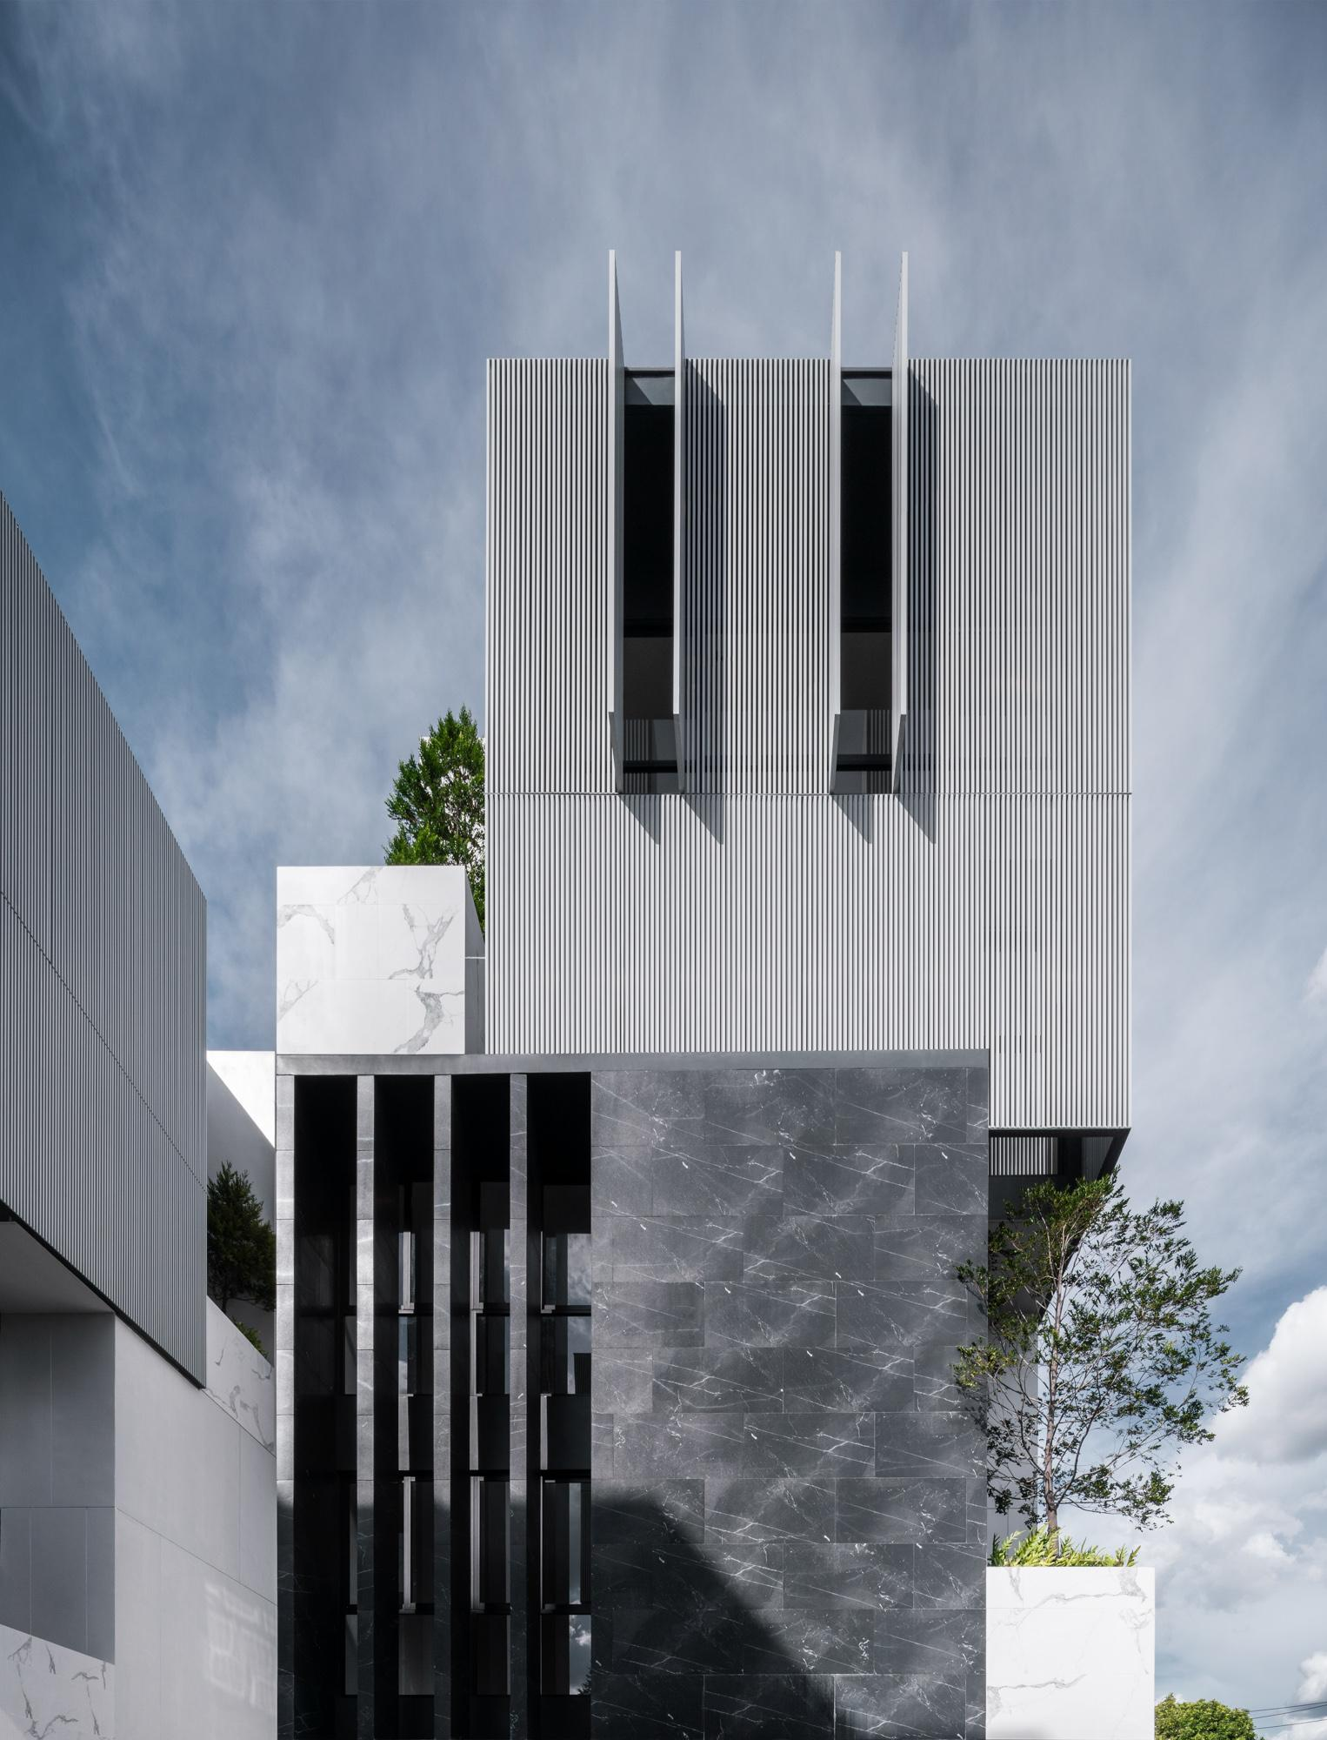

Slide 40
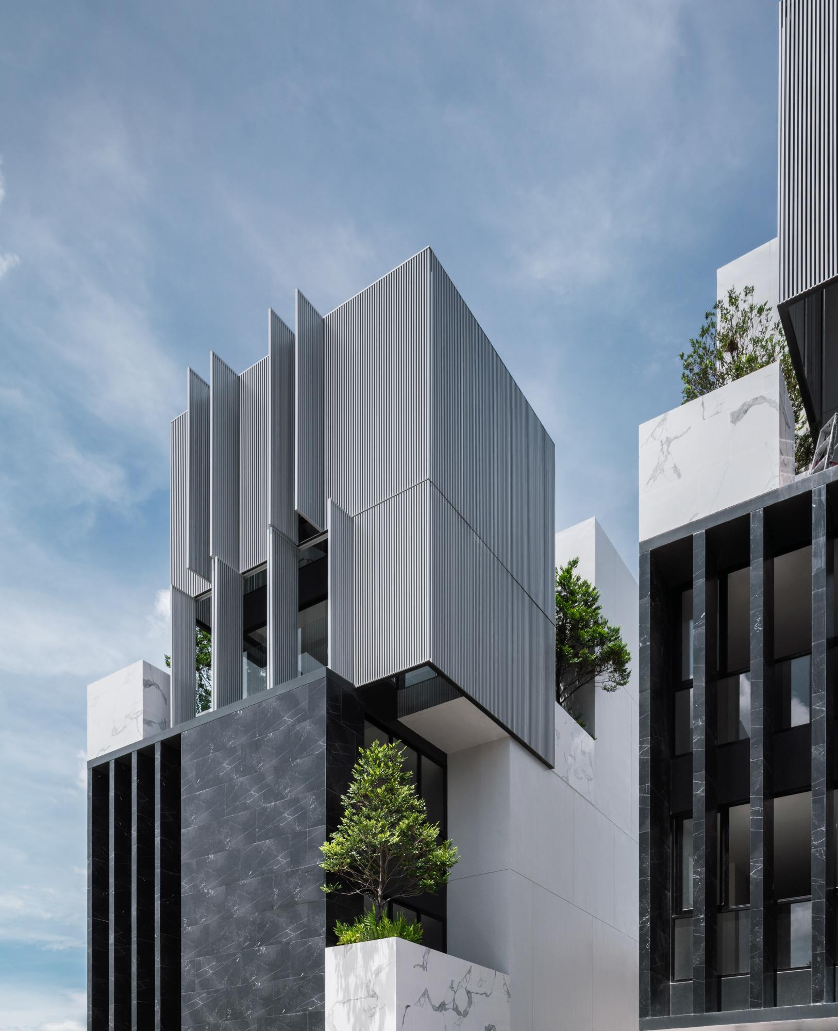

Slide 41
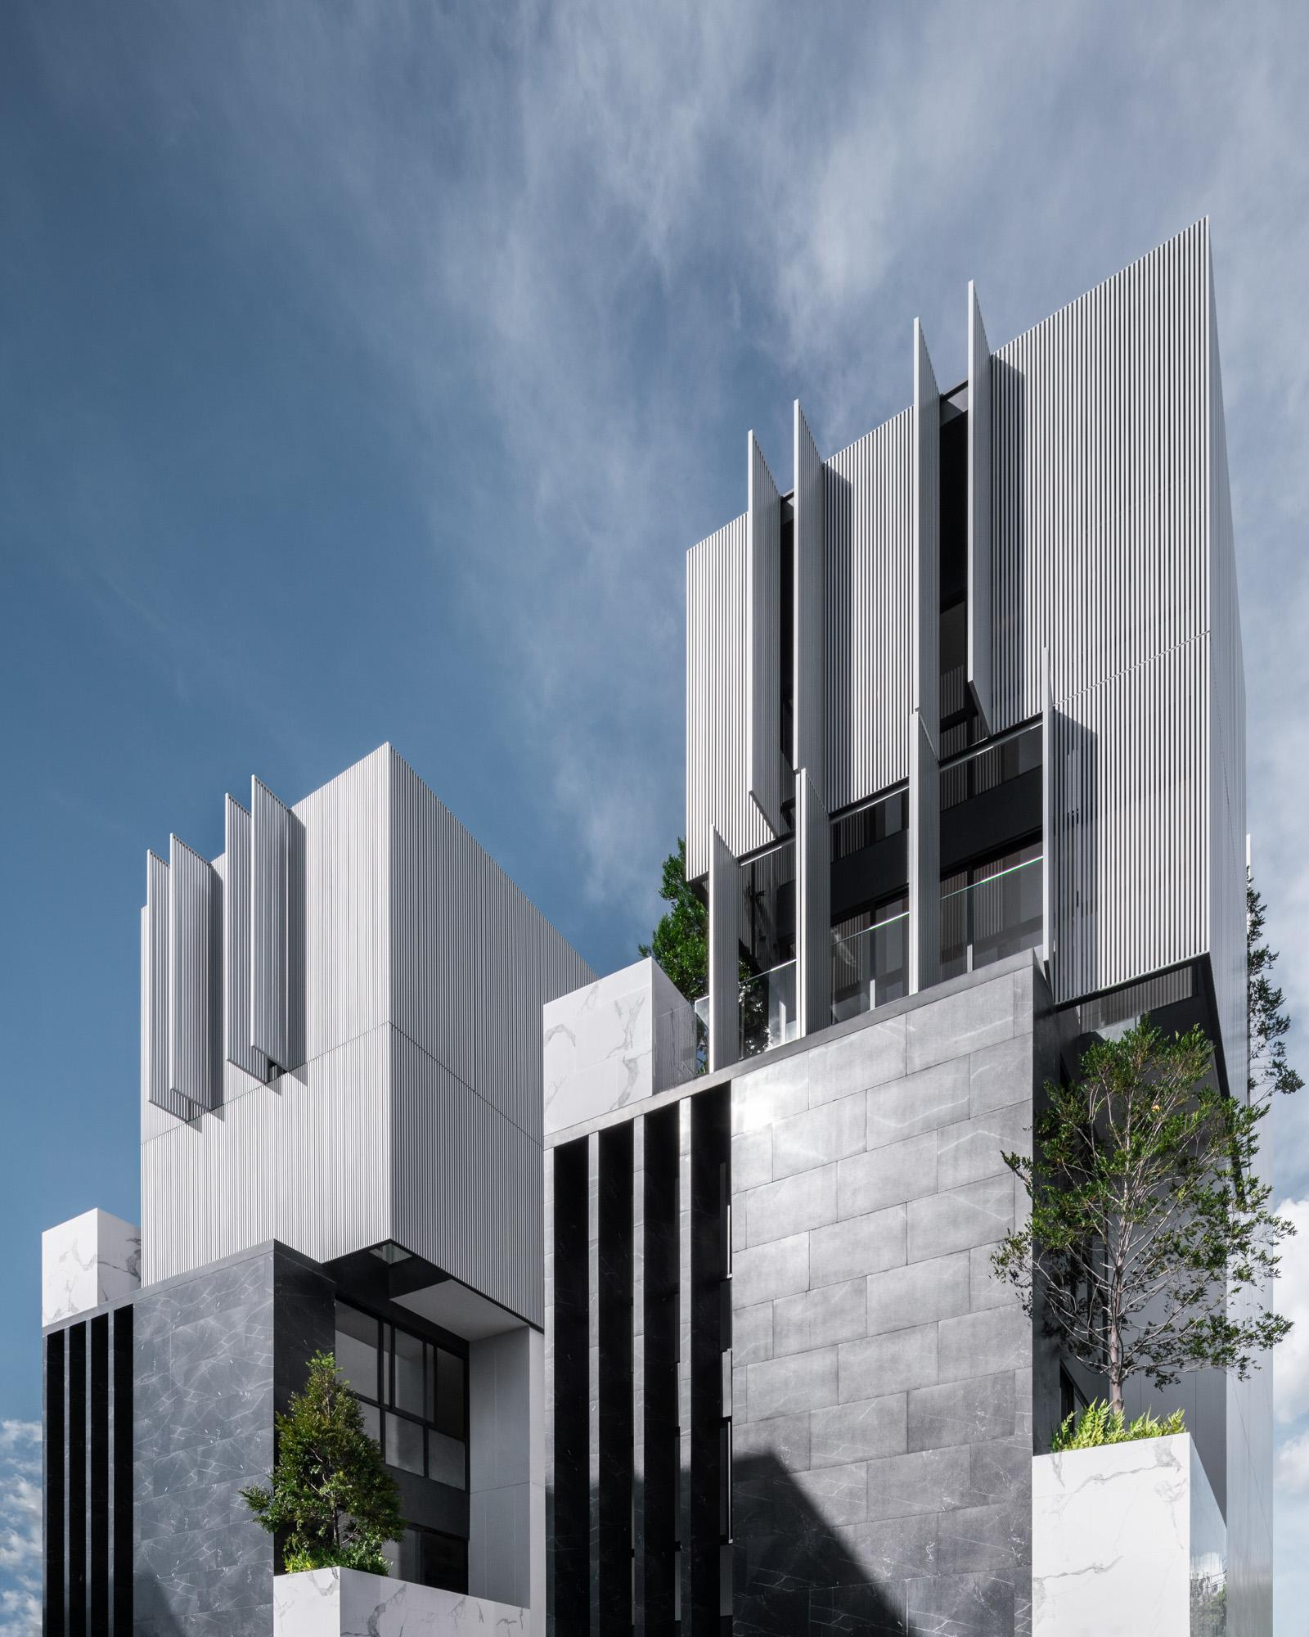

Slide 42
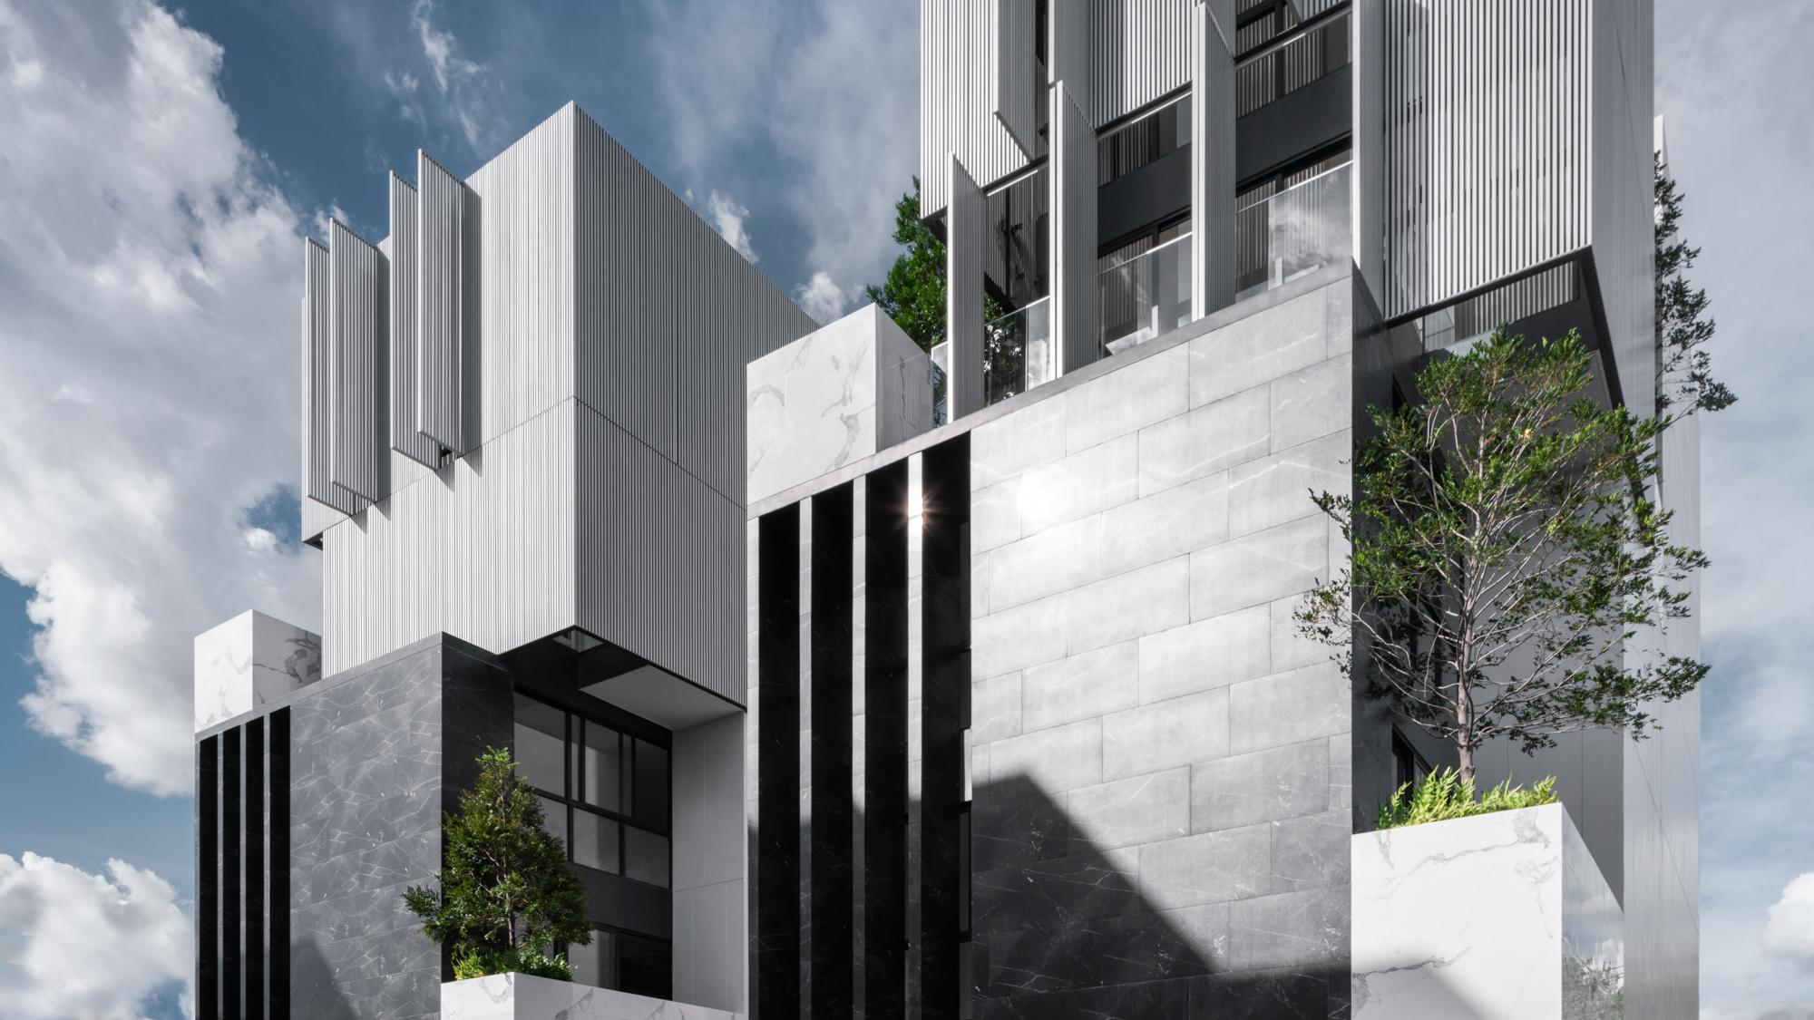

Slide 43
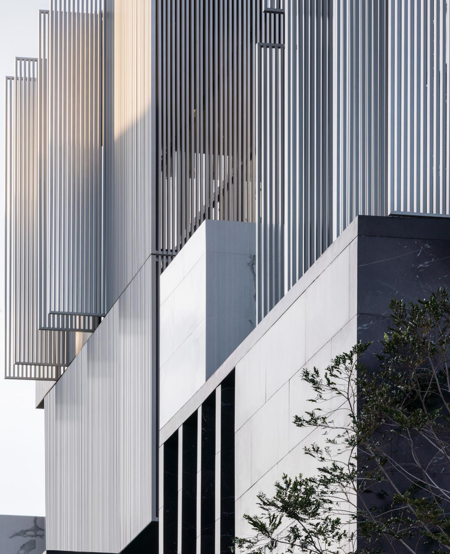

Slide 44
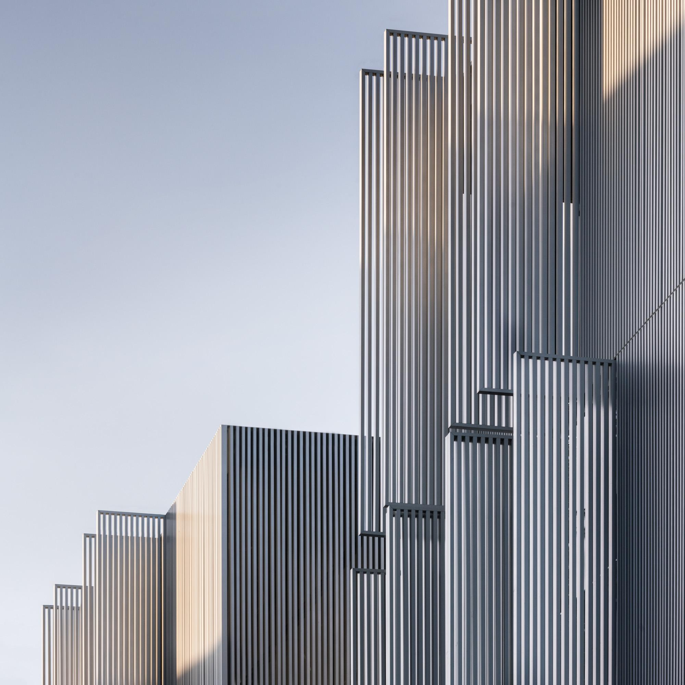

Slide 45
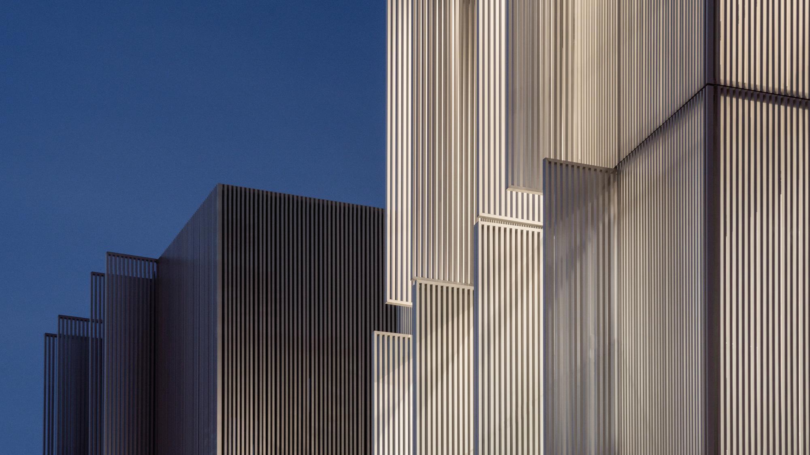

Slide 46
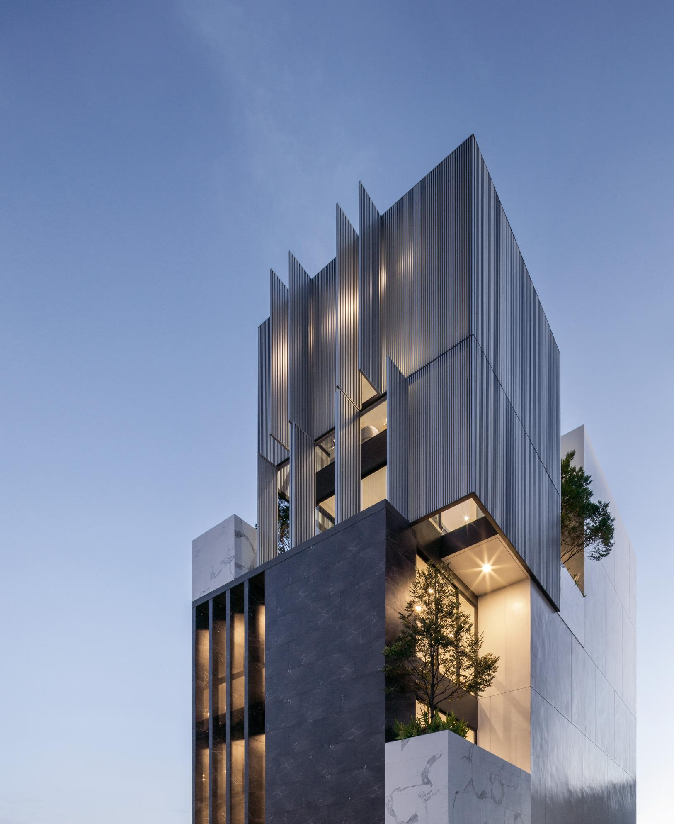

Slide 47
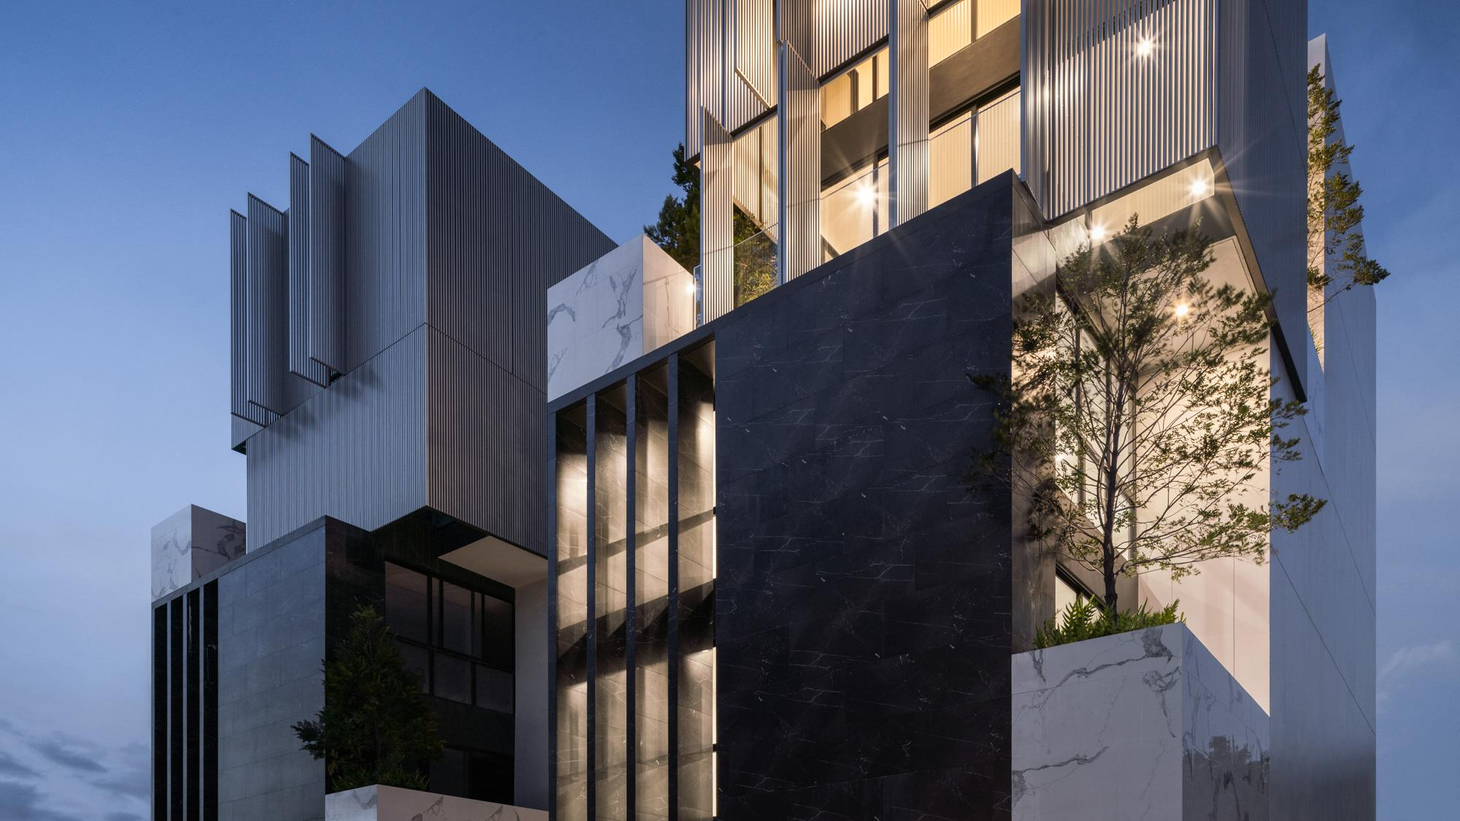

Slide 48
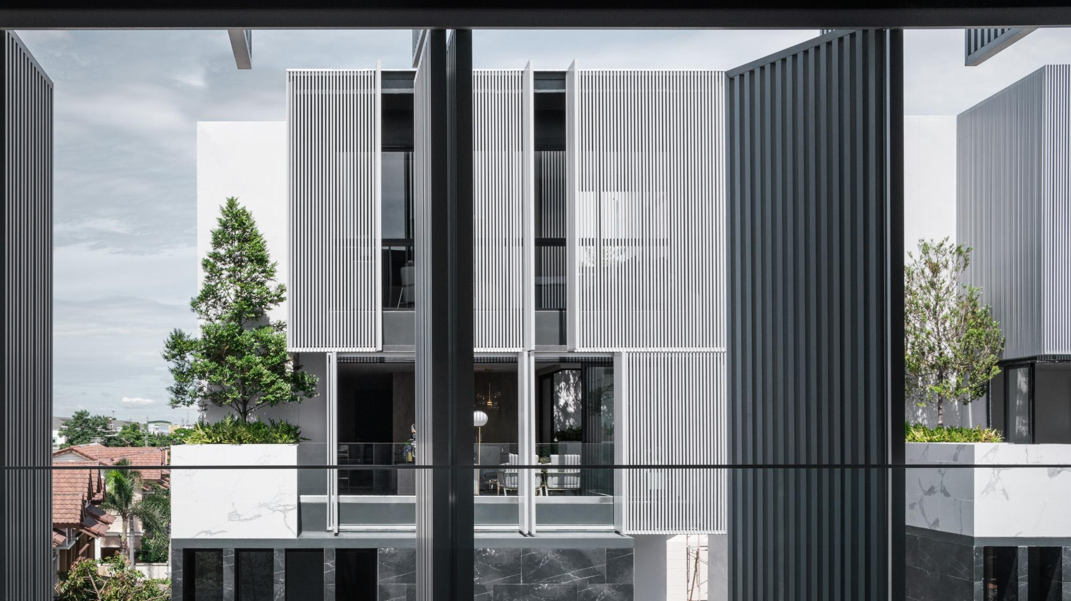

Slide 49
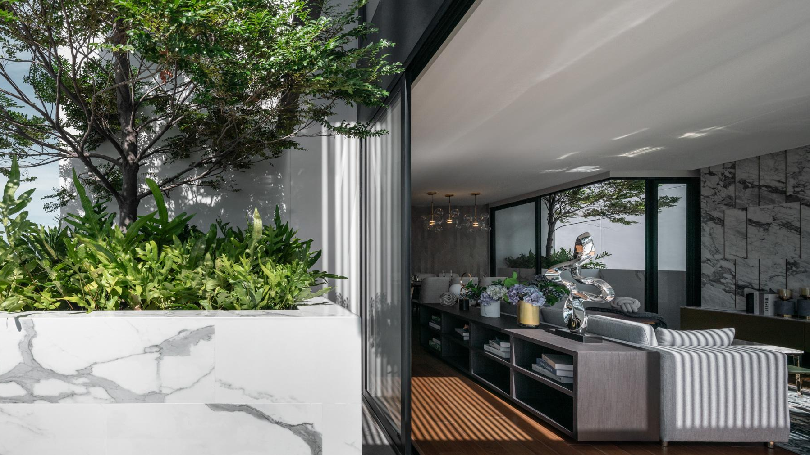

Slide 50
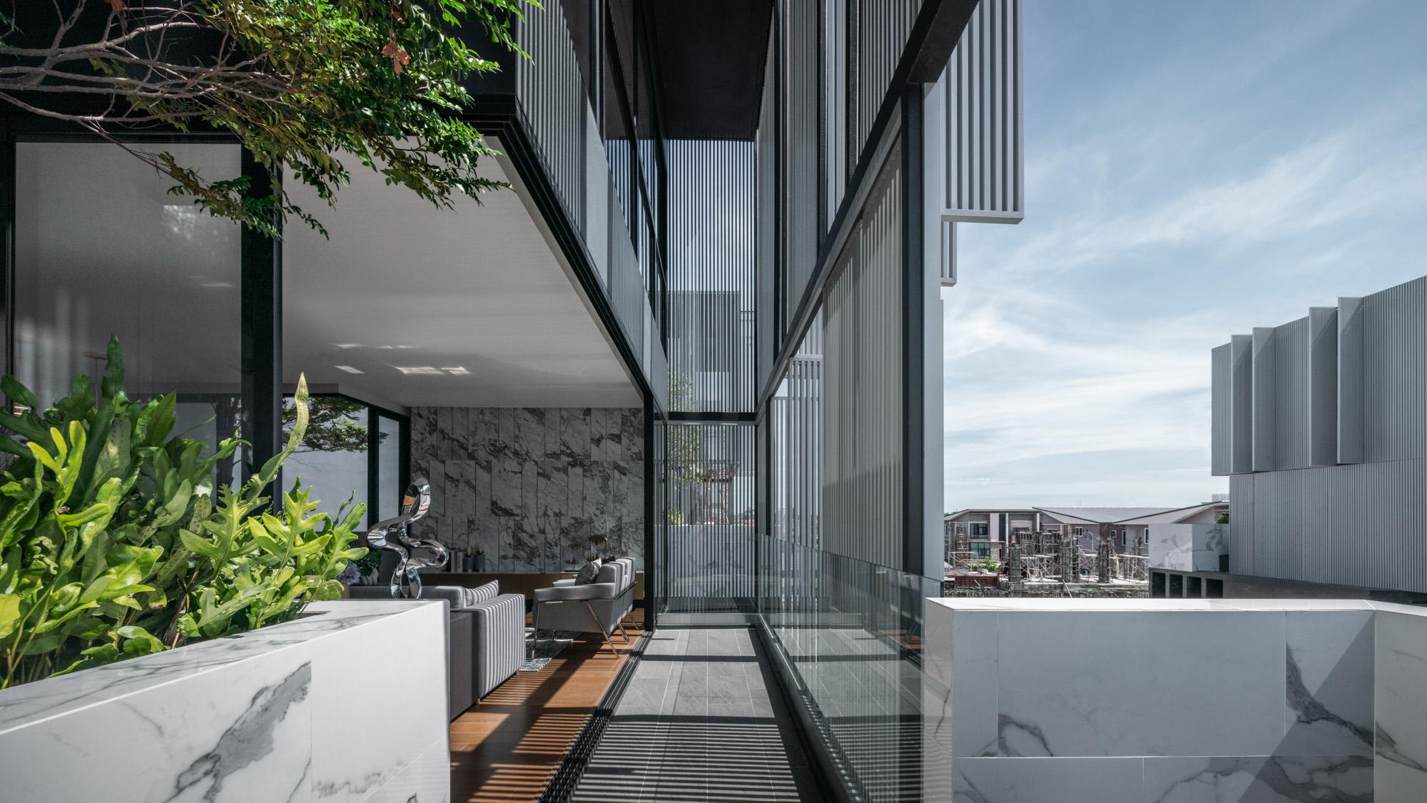

Slide 51
